Slide 1

普通物理教案
第二周
第14章 静电场中的导体和电介质
§14.2，§14.3，§14.4，
§14.5，§14.6
作业： P258 14-5，14-7，14-13, * *
* 14-18，14-20
17

Slide 2
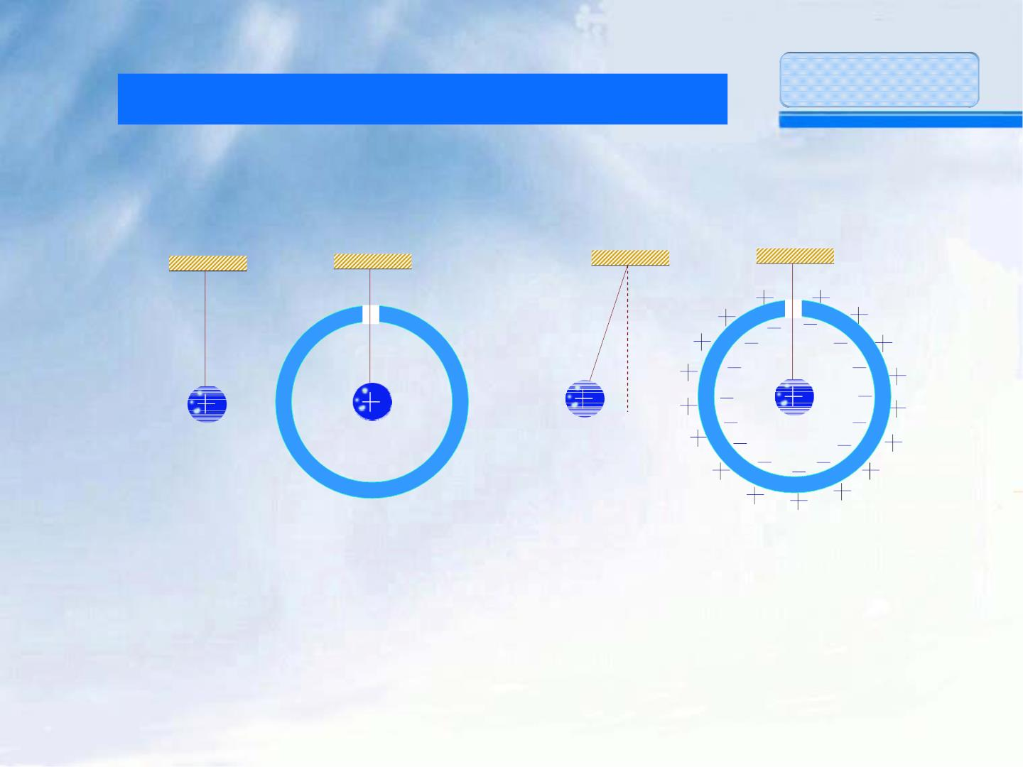
普通物理教案
讨论题：静电场中的导体（+q <<+q ）
1
2
(1) 不带电金属球壳内有带电量为+ q₂的小球B，外面有
带电量为+q₁的小球A，则A球受力情况如何？
A
A
B
B
+q₁
+q₂
+q₁
+q₂
+q₂
(1) 解答： B球在球壳内表面感应电荷- q₂ ，则外表面
出现感应电荷+ q ，B球所带电量+ q 与球壳内表面所
2
2
带电量- q 对外产生电场完全抵消，故A球受到球壳外
2
表面电荷+ q 给它的斥力。
2
18

Slide 3
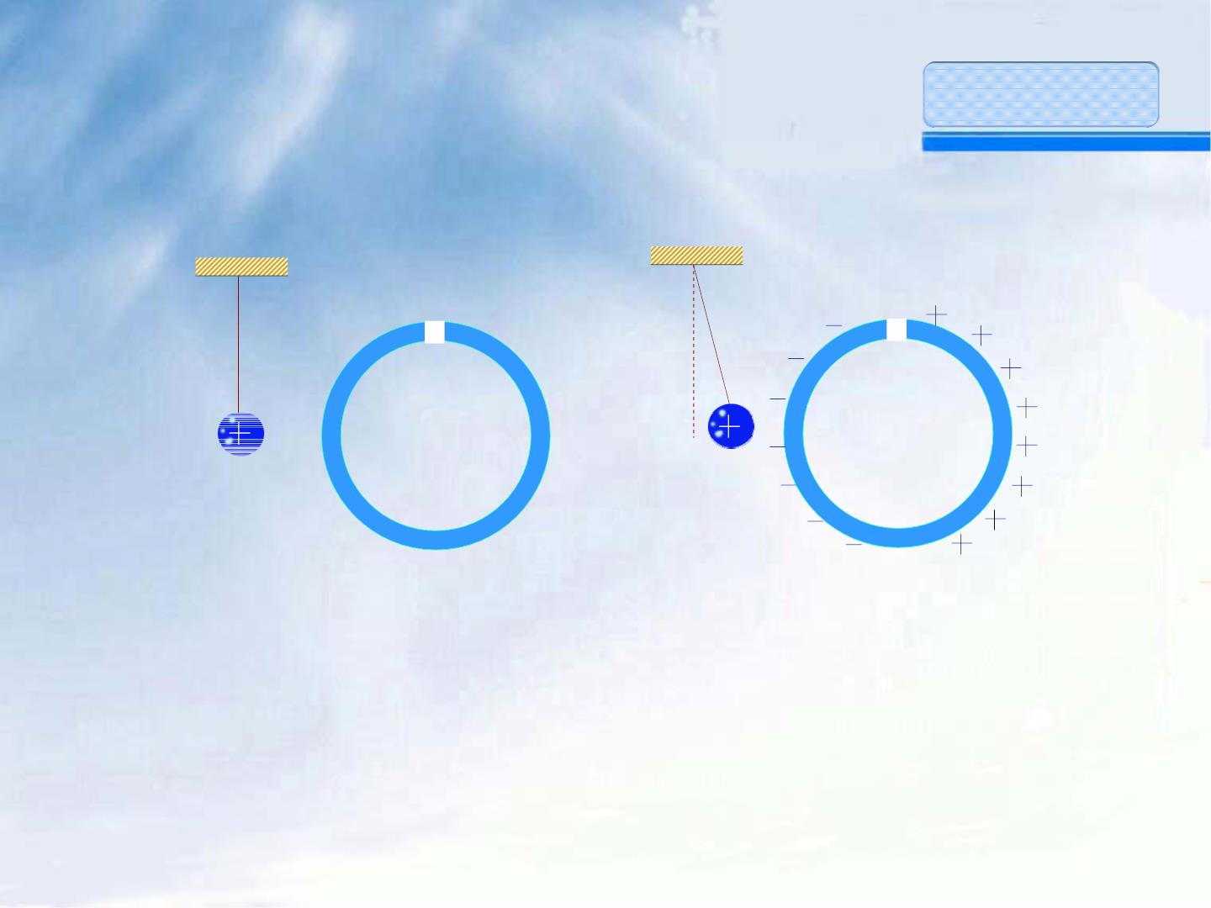
普通物理教案
(2) 同上，移去B球，则A球受力情况如何？
A
+q₁
A
+q₁
′ ′
q q
(2) 解答： 在球壳外表面将出现带电量分别为+ 和-
的感应电荷。总电荷虽为零，但负电荷靠近A球，而正电
荷远离A球，故A球总体上受吸引力。
19

Slide 4
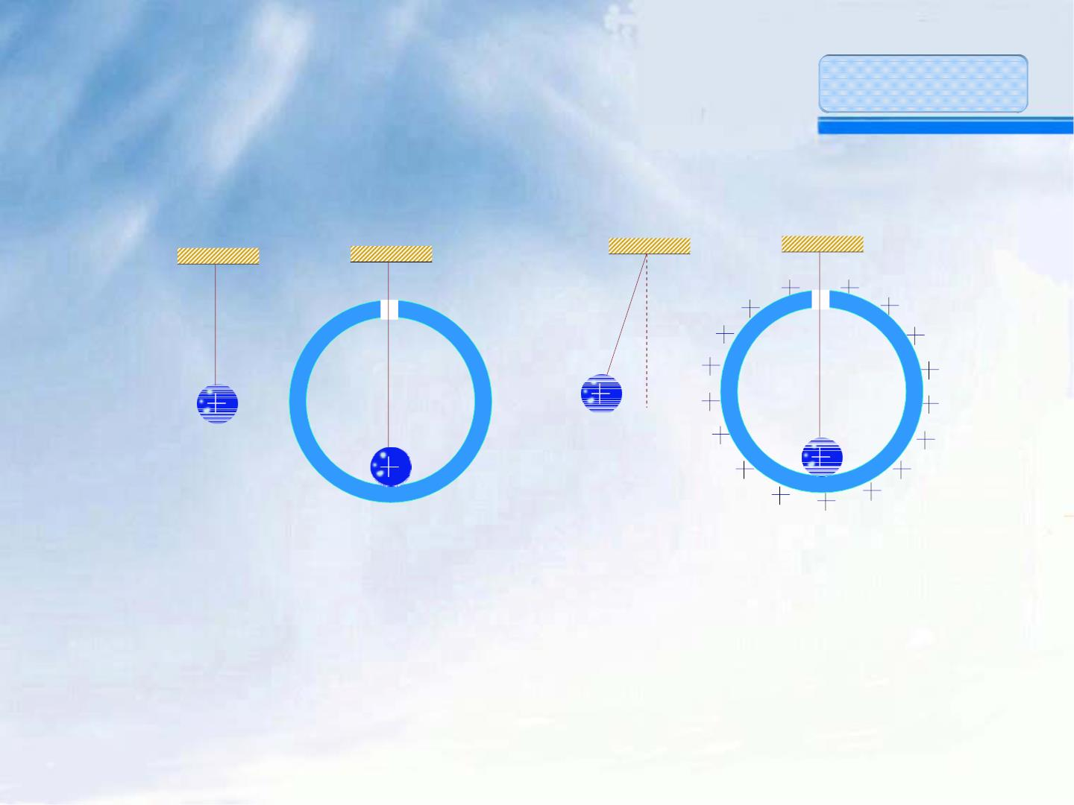
普通物理教案
(3) B球与球壳内表面接触，则A球受力情况如何？
A
A
+q₁
B
+q₂
+q₁
B
+q₂
（3）解答： B球与球壳内表面接触，则构成一体，
B球所带的电荷+q₂全部转移到了球壳外表面。
20

Slide 5
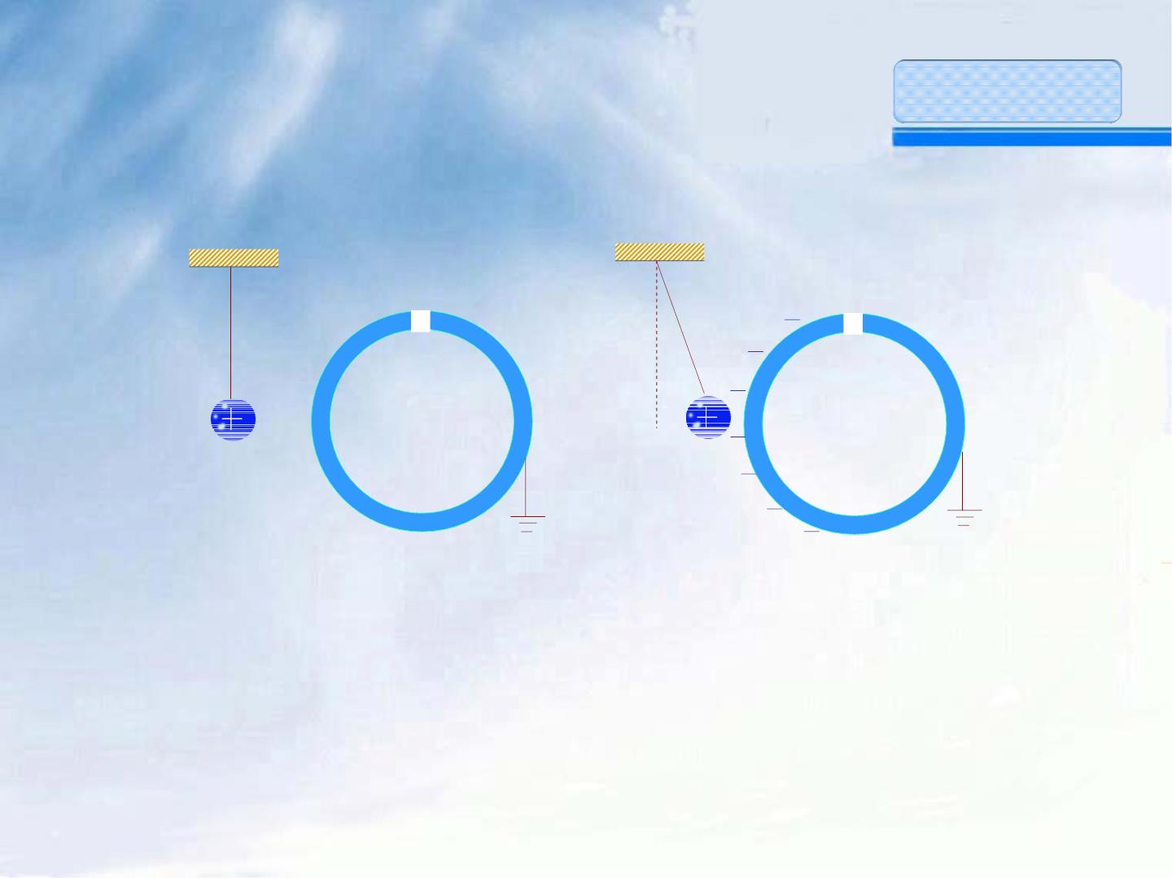
普通物理教案
(4) 同(2)但球壳接地，则A球受力情况如何？
A
+q₁
A
+q₁
− ′
q
（4）解答： 接地球壳电势为零，球壳表面的正感应电
′
q
荷与大地所带的负电荷中和，只剩负感生电荷- 。
21

Slide 6
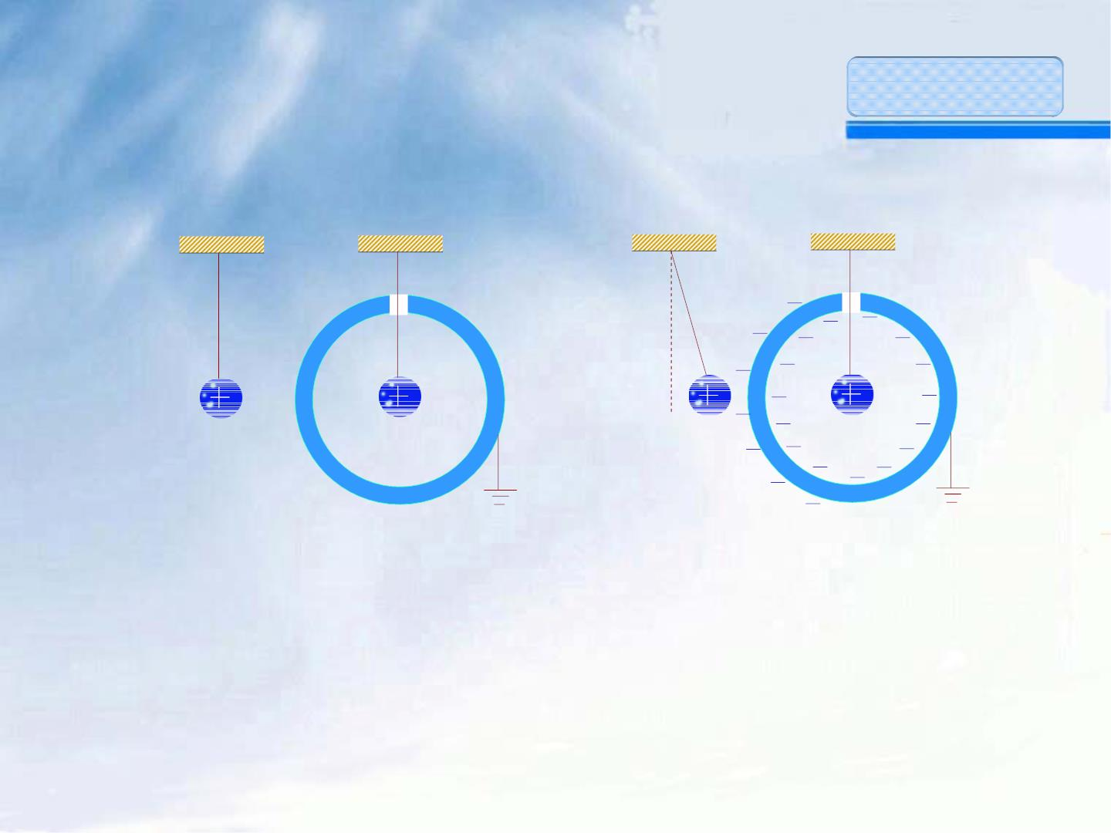
普通物理教案
(5) 同(4)，但引入B球，则A球受力如何？
A
-q₂
A
B
B
+q₁
+q₂
+q₁
+q₂
− ′
q
（5）解答：内表面出现感应电荷-q ，由于接地，外
表面感应电荷仍为−q′。
2
22

Slide 7
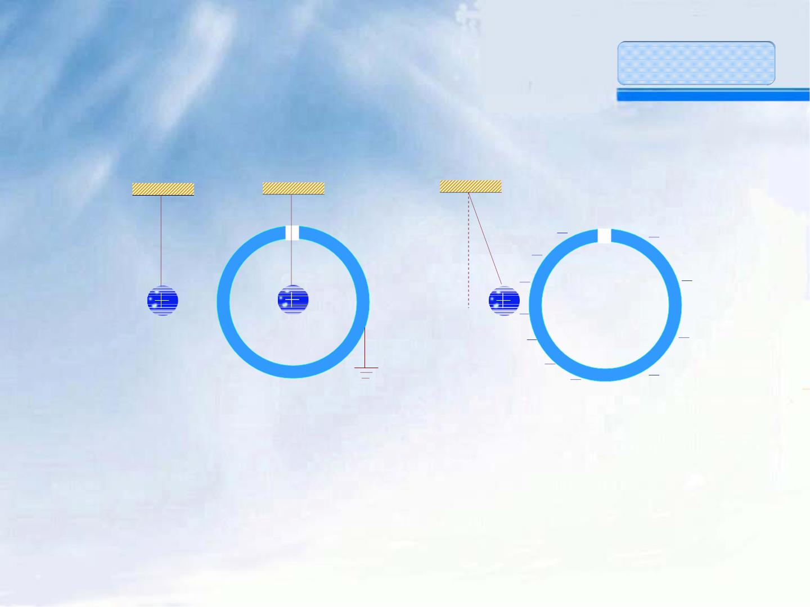
普通物理教案
(6) 在(5)的情况下，先拆地线，再移去B球，
则A球受力如何？
A
A
B
+q₁
+q₂
+q₁
(q q )
− + ′
2
− + ′
(q q )
（6）解答：拆地线后，球壳所带总电量 ，B
2
球移去后，这些电荷全部跑到外表面，故A球受吸引力。
23

Slide 8

例题2：
普通物理教案
一块面积为S的金属大薄平板A，带电量为Q，
在其附近平行放置另一块不带电的金属大薄平板B
，两板间距远小于板的线度。试求两板表面的电
荷面密度，以及周围空间的场强分布。
解：由电荷守恒定
律，根据题意：
A
B
Q
σ +σ = ①
1
2
S
σ +σ = 0
②
3
4
σ σ σ σ
1
2
3
4
24

Slide 9
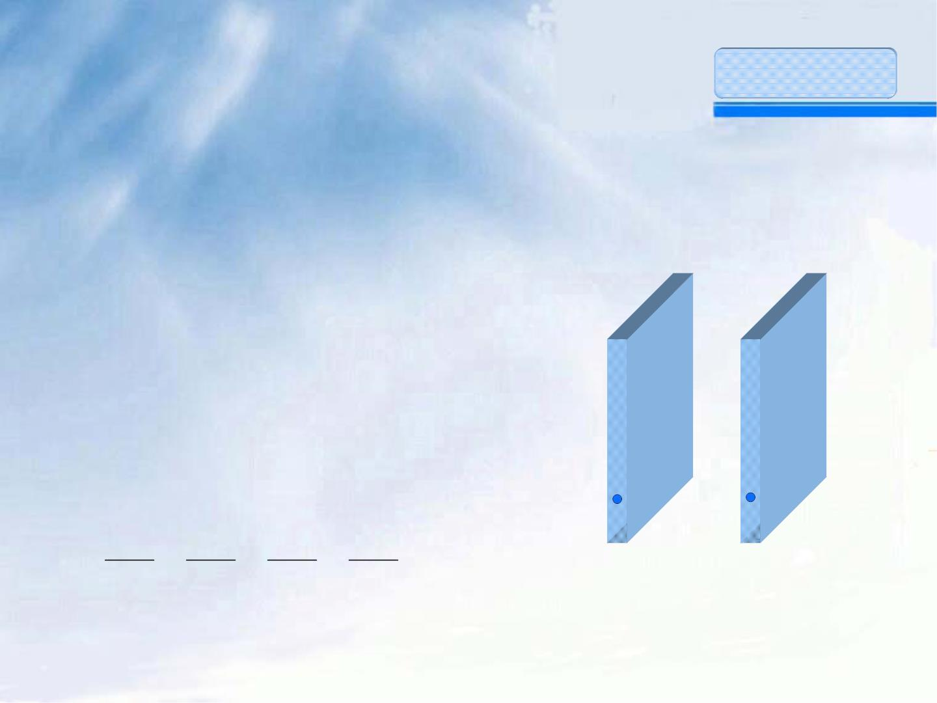
普通物理教案
空间任一点的场强是由4个带电平面
产生的场强相互叠加。在静电平衡条件下，金属
板内场强处处为0，取向右方向为正。
由无限大带电平面的结果
可知， σ 在P 点引起的
A
B
1
A
场强为σ /2ε ，方向向
1
0
右，其他表面电荷σ 、
2
σ 、σ ，在P 点引起的
3
4
A
场强以此类推，则
P_{B}
σ σ σ σ
P
A
σ σ σ σ
2ε 2ε 2ε 2ε
1
2
3
4
1
− − − =
2
3
4
0
③
0
0
0
0
25

Slide 10
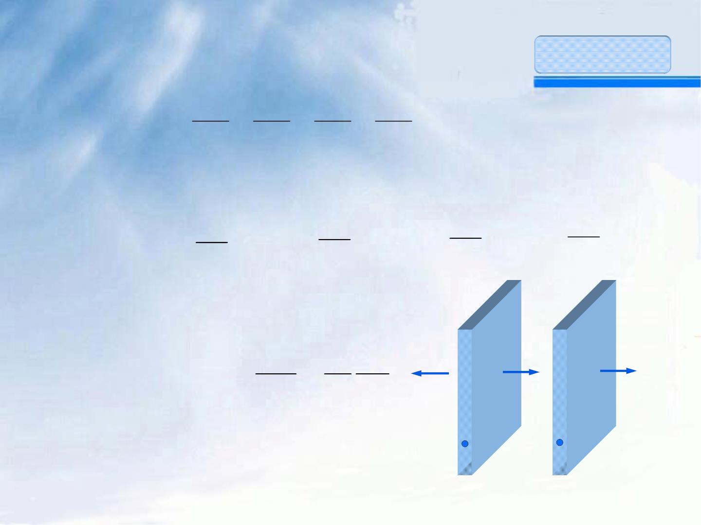
对P_{B}点有：
普通物理教案
σ σ σ σ
1
+ + − =
2
3
4
0
④
2ε 2ε 2ε 2ε
0
0
0
0
解上述4个方程，可得：
Q
Q
Q
Q
^{σ}1 ⁼
^{σ}2 ⁼
^{σ}3 ⁼ ⁻
σ₄ =
2S
2S
2S
2S
因此，空间各点场强分别为：
σ 1 Q
A
B
E₁
E₂
E₃
E = E = E = 2
1
=
1
2
3
2 2S
ε ε
0
0
方向如图所示。
P_{B}
P
A
σ σ σ σ
1
2
3
4
26

Slide 11

例题3：
普通物理教案
在内外半径分别为R 和R 的导体球壳内，有
1
2
一个半径为r的导体小球，小球与球壳同心，让
小球与球壳分别带上电荷量q和Q。试求：
㈠ 小球的电势U_{r}，球壳内、外表面的电势；㈡
两球的电势差；㈢ 若球壳接地，再次求小球与
球壳的电势差。
R₂
解：小球在球壳内外表面
感应出电荷-q、q。球壳
外总电荷为q+Q，则由电
势叠加原理：
Q
q
r R₁
27

Slide 12

1 q q q + Q
U = ( − + )
普通物理教案
（1）
r
4πε r R R
0
1
2
q+Q
1 q q q + Q
U = ( − + )
4 R R R
R₂
R
1
πε
q
0
1
1
2
1 q + Q
4πε₀ R₂
^{r R}1
=
-q
1 q q q + Q 1 q + Q
U = ( − + ) =
4 R R R 4 R
R
πε
πε
2
0
2
2
2
0
2
球壳内外表面的电势相等。
28

Slide 13
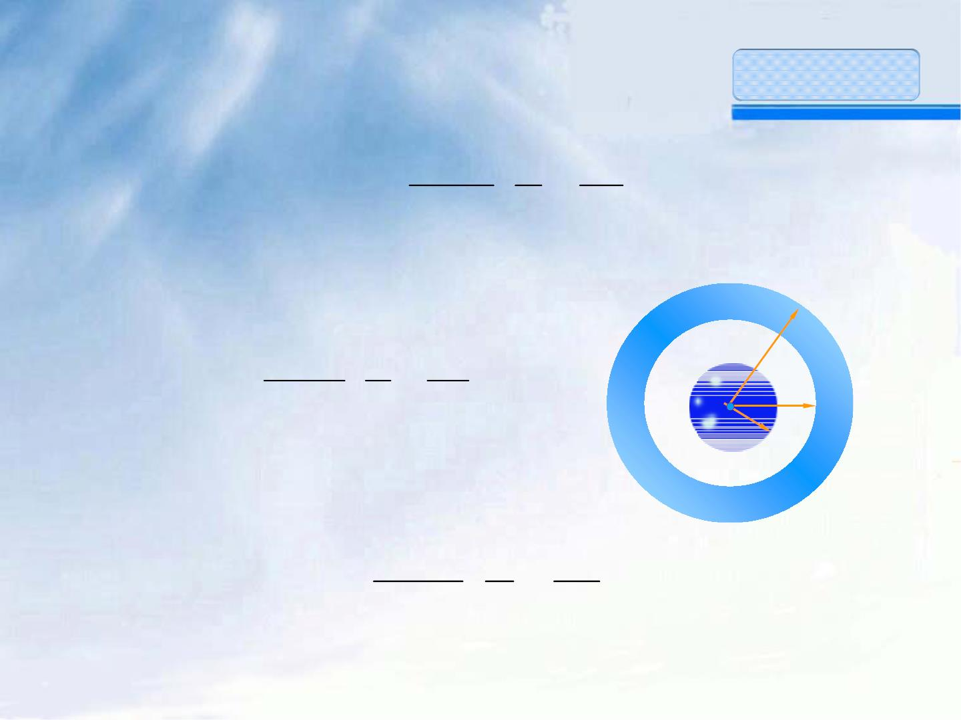
普通物理教案
（2）两球的电势差
1 q q
U −U = ( − )
r
R
4πε r R
1
0
1
（3）外壳接地时的各量
R₂
1 q q
U = ( − )
q
r
4πε r R
0
1
r
R₁
U =U = 0
-q
R
R
2
1
1 q q
U −U = ( − )
r
R
4πε r R
1
0
1
29

Slide 14
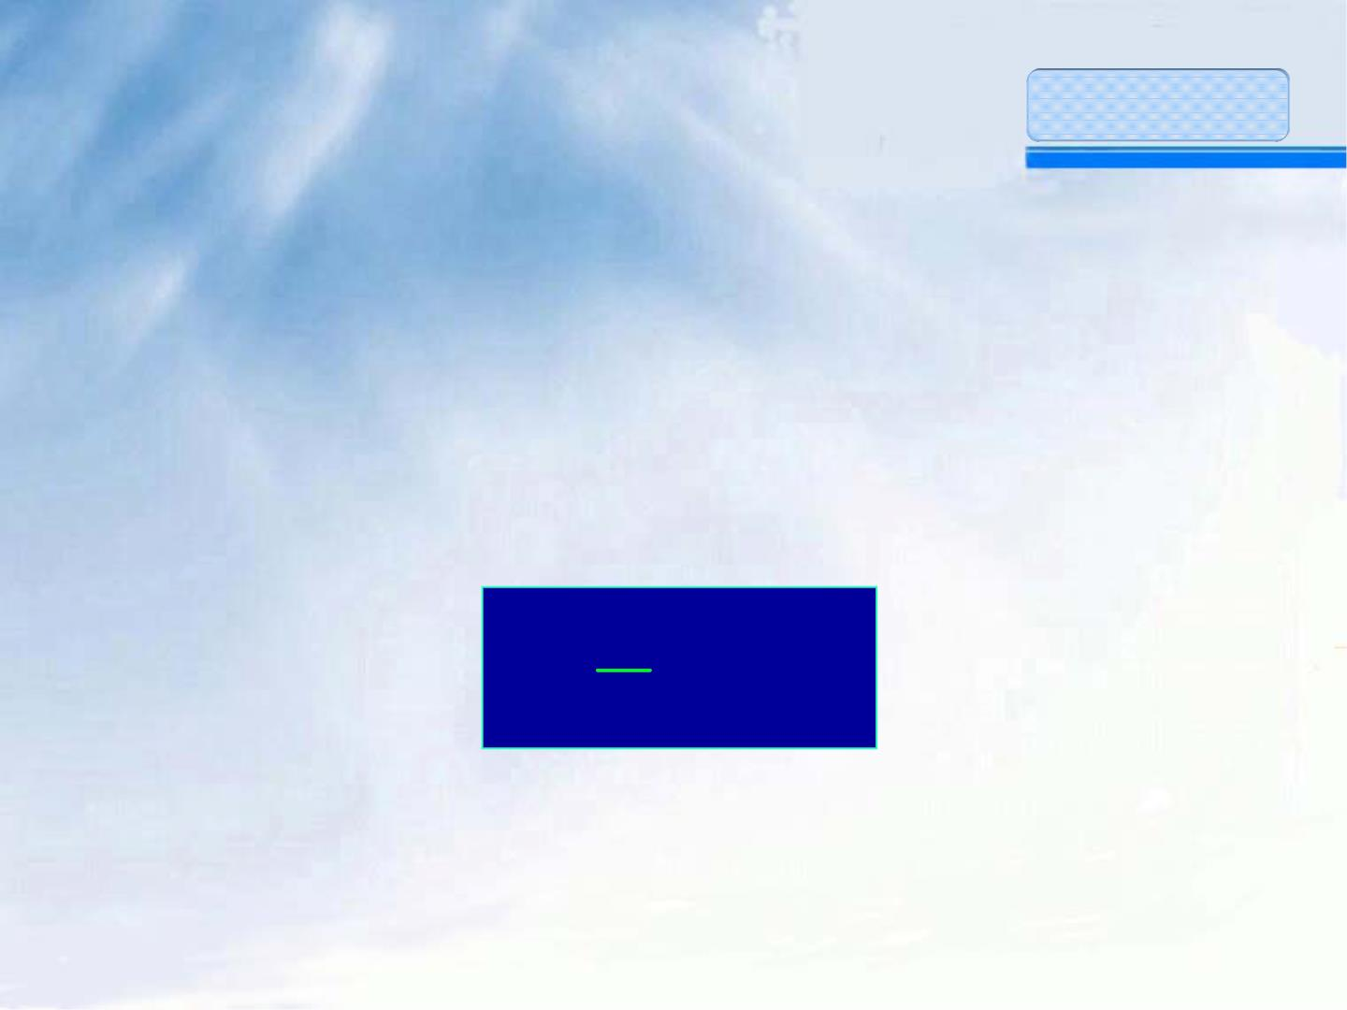
普通物理教案
§10-2 电容 电容器
一．孤立导体的电容
一个孤立导体的电势U与所带电荷量q呈线性关
系，其比值称为孤立导体的电容。
孤立球形导体的电容：
q
C = = 4πε R
U
0
单位：法[拉] 1F=10 ⁶μF=10¹²pF
30

Slide 15
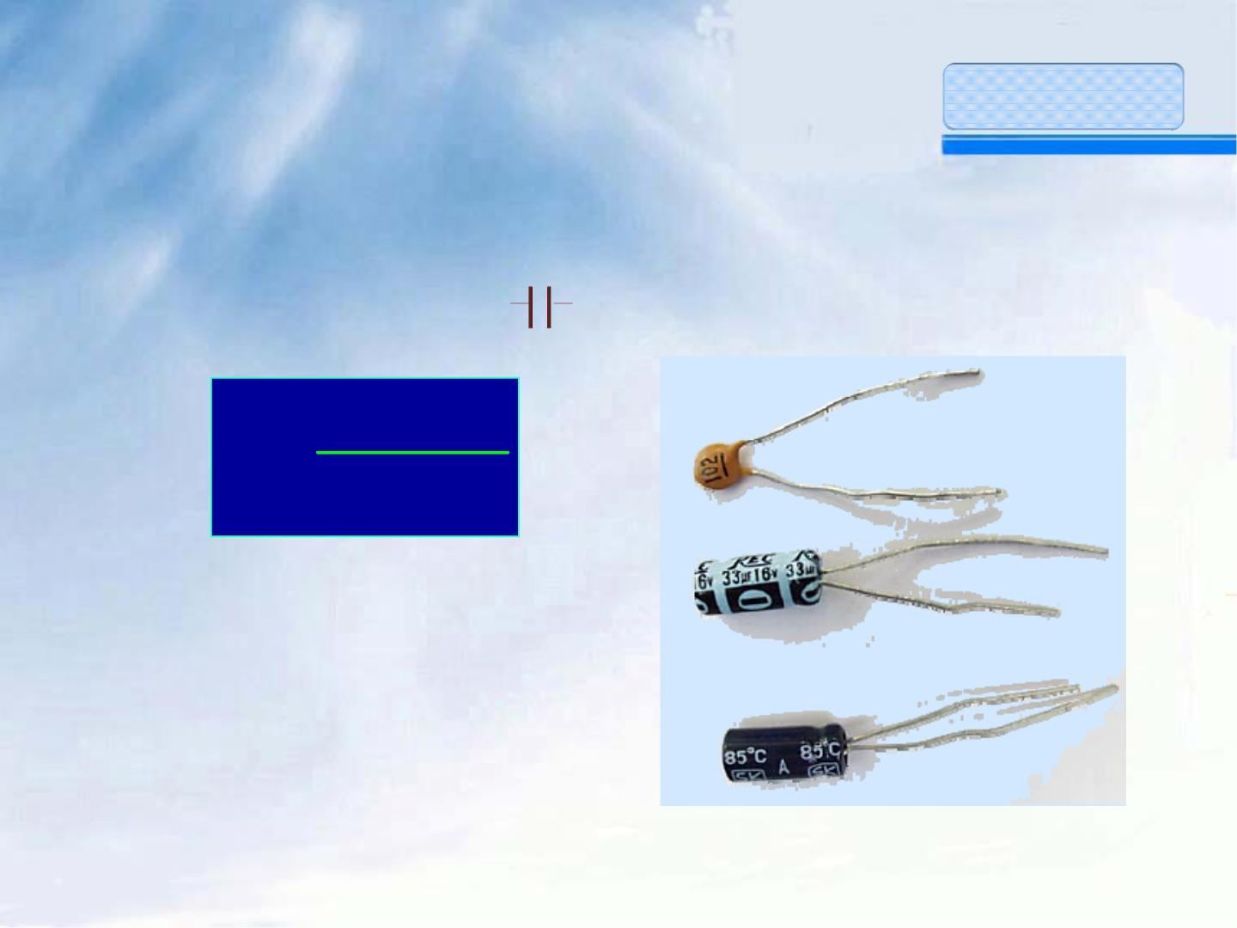
普通物理教案
二. 电容器的电容
电容器：是两个导体组成的系统，用来储存电
荷和电能。符号：
电容器电容定义：
Q
U_{A} −U
C =
B
Q为任一导体所带电量
值，U_{A}-U_{B}为两导体间
的电势差。
31

Slide 16
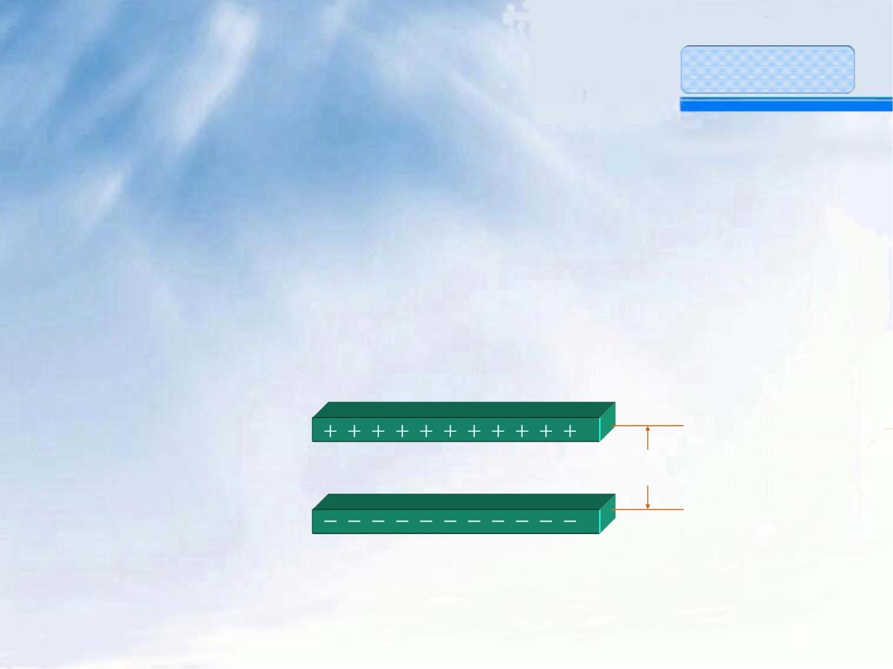
普通物理教案
三、电容器电容的计算
1．平行板电容器
两极板面积S，间距d，分别带电荷+q和-q，忽
略边缘效应，
A
+q
d
-q
B
32

Slide 17

普通物理教案
σ
ε₀
E =
σ qd
U −U = Ed = d =
A
B
ε ε
0^{S}
0
q
^{ε}0^{S}
C =
=
U −U d
A
B
电容大小仅由材料几何结构决定。
33

Slide 18
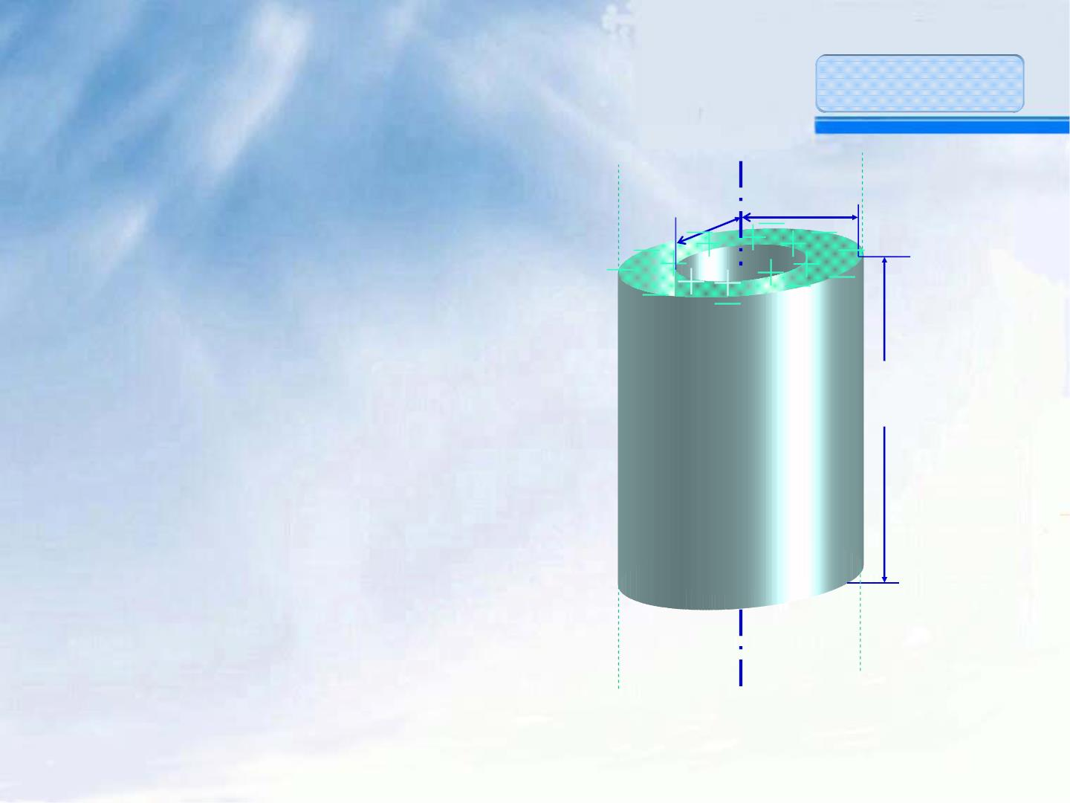
普通物理教案
2．圆柱形电容器
R_{A}
R_{B}
+λ
两同轴金属圆柱面，
内、外柱面半径R_{A}、
R_{B} ，内外柱面线电荷
密度为+λ、-λ 。长
l >> (R_{B}-R_{A}) ，忽略边
缘效应，即“无限长”
λ
-
l
，由高斯定理得：
34

Slide 19
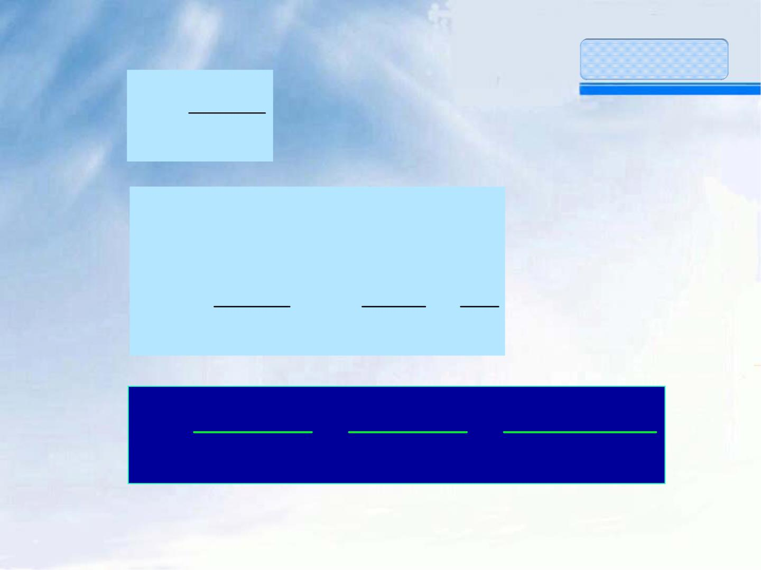
普通物理教案
λ
E =
2πε₀r
ꢀꢁ ꢀꢁ
− =
∫
R
⋅
U U
B
E dl
A
B
R_{A}
R
λ
λ R
=
∫
B
d r
=
ln
B
R_{A}
2πε r 2πε R
0
0
A
Q
λ
πε
2 l
l
C =
=
=
0
U −U U −U ln(R / R )
A
B
A
B
B
A
35

Slide 20
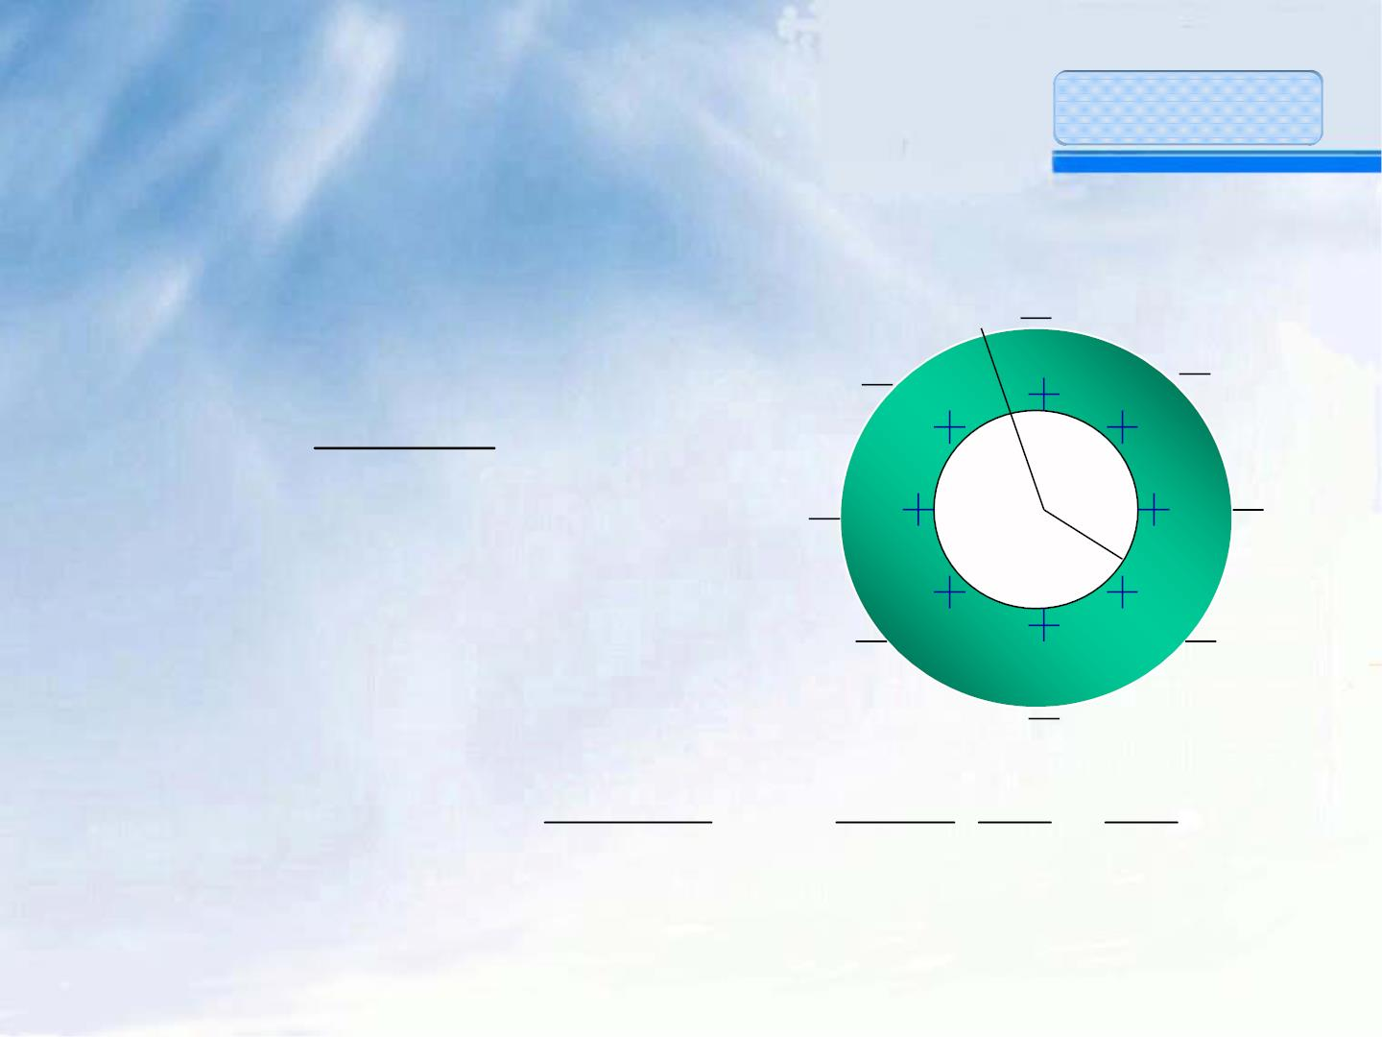
普通物理教案
3．球形电容器
两同心金属球壳半径分别为R 、R ，电荷分别
A
B
为+q、-q
ꢁ
q ꢁ
R_{B}
E = r
-q
πε
4 r
3
^{o R}A
0
ꢁ
ꢁ
+q
U −U =
∫
R
E ⋅dr
B
A
B
R
A
R
R
q
q 1 1
=
∫ ∫
B
=
B
=
−
Edr
dr (
)
πε
2
πε
R
R
4 r 4 R R
A
A
0
0
A
B
36

Slide 21

普通物理教案
q
R R
C =
= 4πε₀
B A
−
−
U U
(R R )
A
B
B
A
当R >>R 时，即外壳趋向无限远，R →∞，
B
A
B
C →4πε₀R_{A}，为孤立导体球电容。
四、电容器的串联和并联
电容器的性能指标：电容量、耐压。
等值电容：多个电容器连接后，它们所带电量
与两端电势差之比，称为它们的等值电容。
37

Slide 22
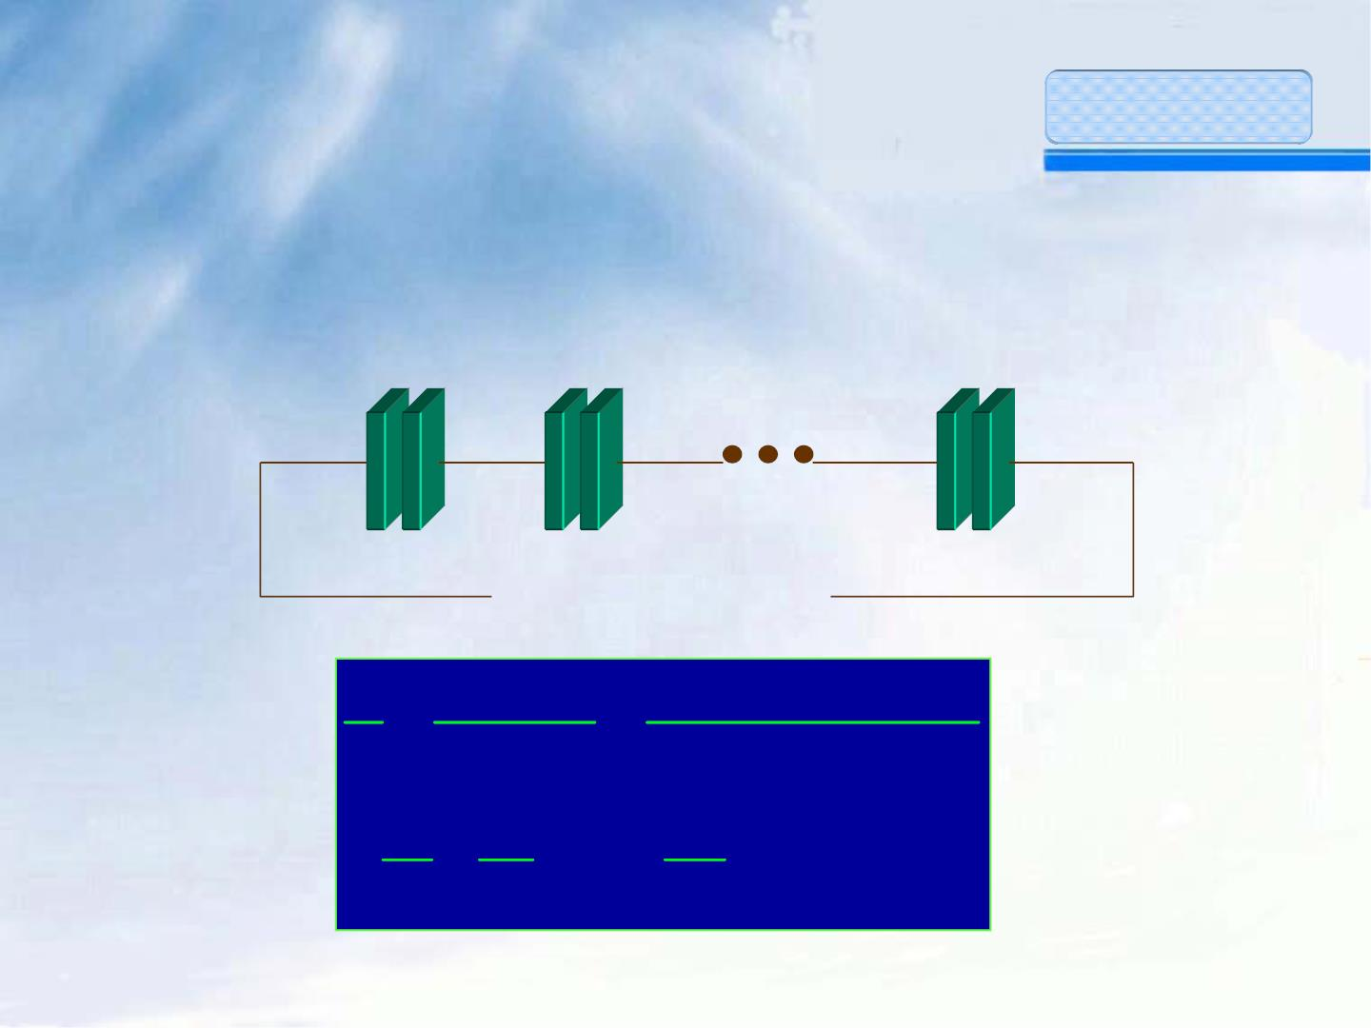
普通物理教案
串联：有C 、C 、…C ，相应
1
2
n
电势差为U 、U …U ，每极板电量Q，总电势
1
2
n
差U -U = U +U …+U
A B
1
2
n
C₁
C₂
C_{n}
A
B
U_{A} -U_{B}
1 U −U U +U +ꢂ+Un
=
A
B
=
1
2
C
Q
Q
1 1
= + +ꢂ+
C C
1
Cn
1
2
38

Slide 23
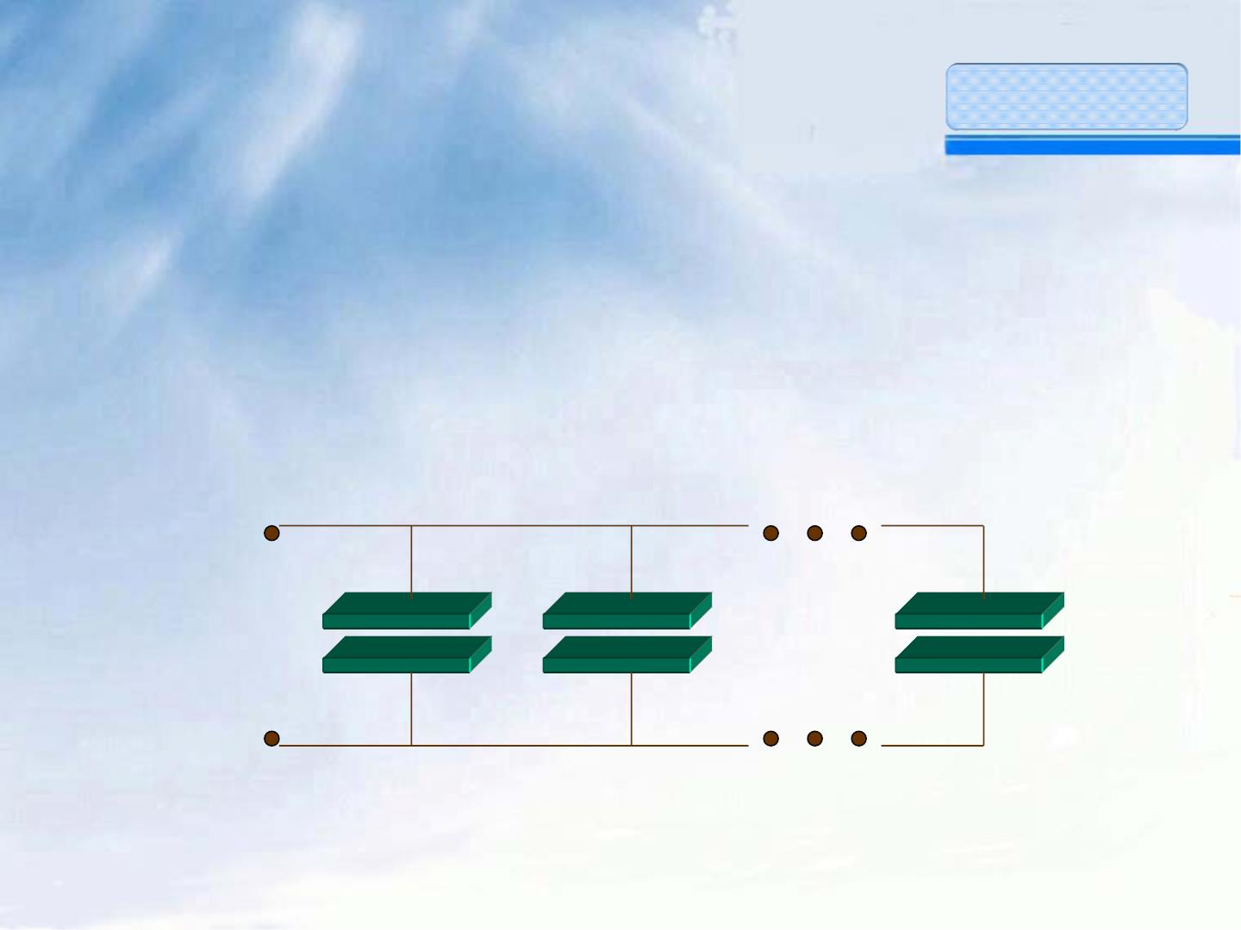
普通物理教案
串联：电容减小，耐压增加。
并 联 ：有C 、C 、…C ，相应电量为q 、
1
2
n
1
q …q ，总电量为Q = q +q +…+q ，电势差为
2
n
1
2
n
U -U
A B
A
C₁
C₂
C_{n}
U -U
A B
B
39

Slide 24

普通物理教案
Q q + q +ꢂ+ q
C
=
= ¹
2
n
U_{A} −U
U_{A} −U
B
B
= C + C +ꢂ+ Cn
1
2
并联增加总电容，耐压值等于其中最低的耐压
值。
40

Slide 25
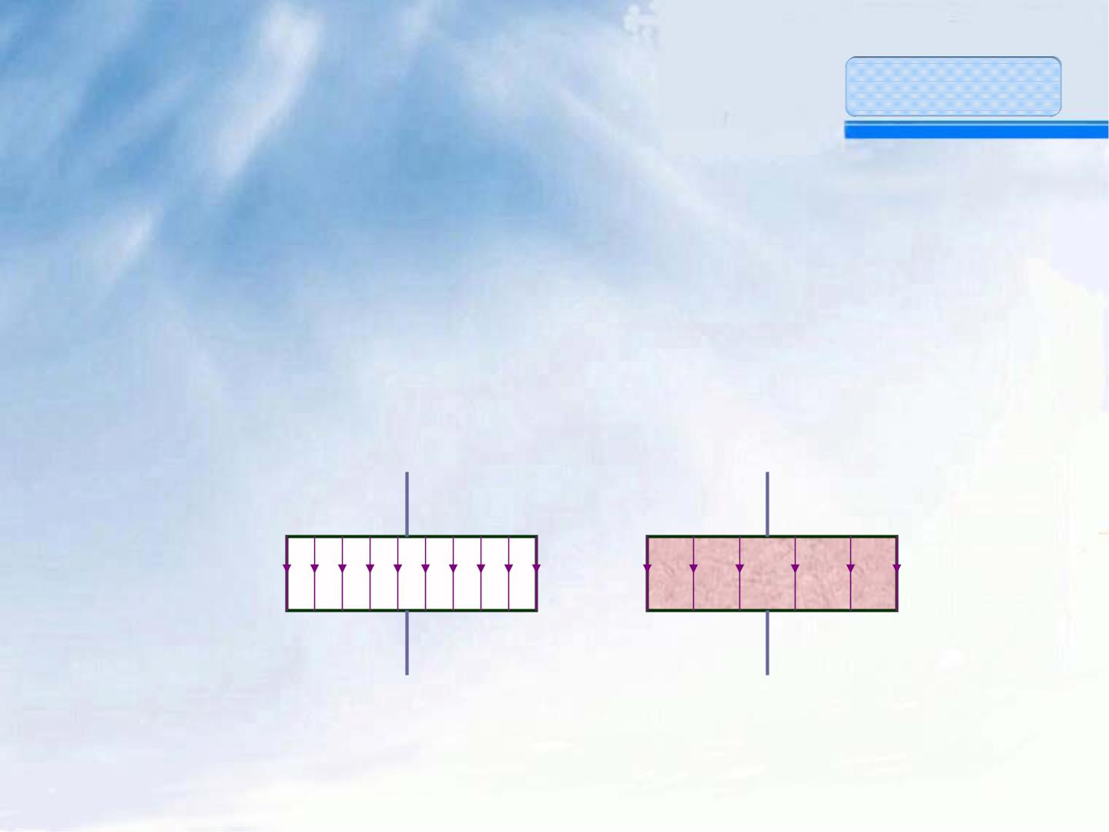
普通物理教案
§10-3 静电场中的电介质
电介质：电的非导体，绝缘介质。在外电场中对
电场有影响，静电平衡时，内部场强不为零。
一、电介质对电场的影响
对平行板电容器做实验：
Q₀
Q₀
E₀
E
电介质对电场的影响
41

Slide 26

普通物理教案
充电后
Q = U C
； 断电后， 插入
0
0 0
电介质，实验发现电势差变为U<U ，U∝U 。
0
0
其比例常数写成ε_{r} ，称为电介质的相对介电常
数（或相对电容率），定义真空中ε_{r} =1。
断电后电荷Q 不变，电容为原来的ε 倍：
0
r
^{U}0
Q ε Q
U =
, C =
0
=
r 0
= ε C
ε
^{U U}0
r 0
r
U U E
E = =
d ε d ε
0
=
0
场强减小：
r
r
42

Slide 27
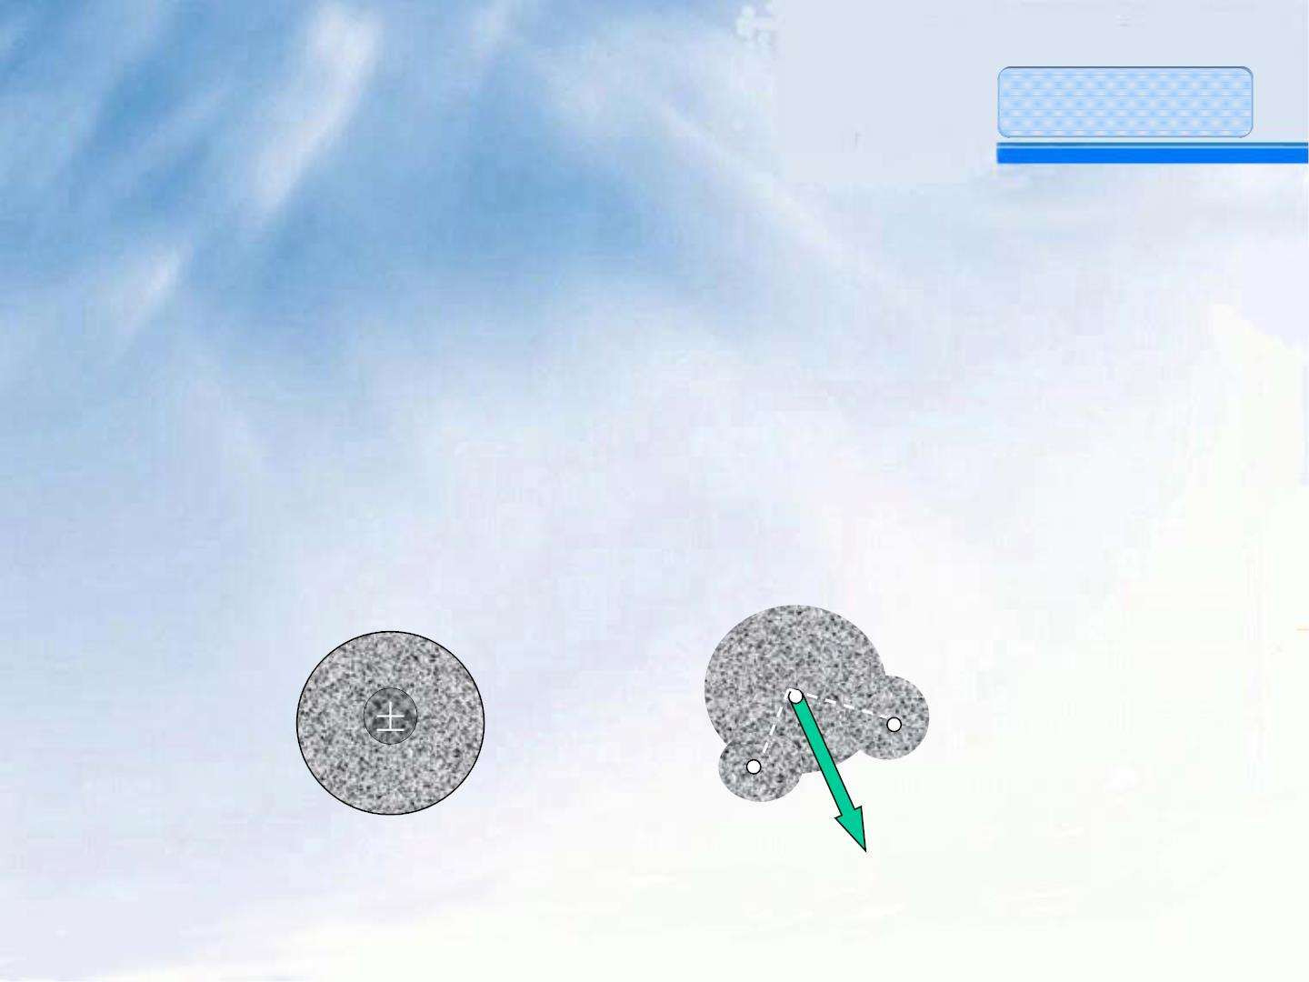
普通物理教案
二、电介质的极化
有极分子和无极分子：原子的正负电中心重
合，每个原子的电偶极矩为零。几个原子构成分
子时，正负电中心可重合，可不重合，前者称无
极分子，后者称有极分子。对有极分子，正负电
荷中心组成等效分子电偶极矩p。对大量分子的
等效电偶极矩之和∑p=0。对无极分子p=0。
O
H
H
p
43

Slide 28
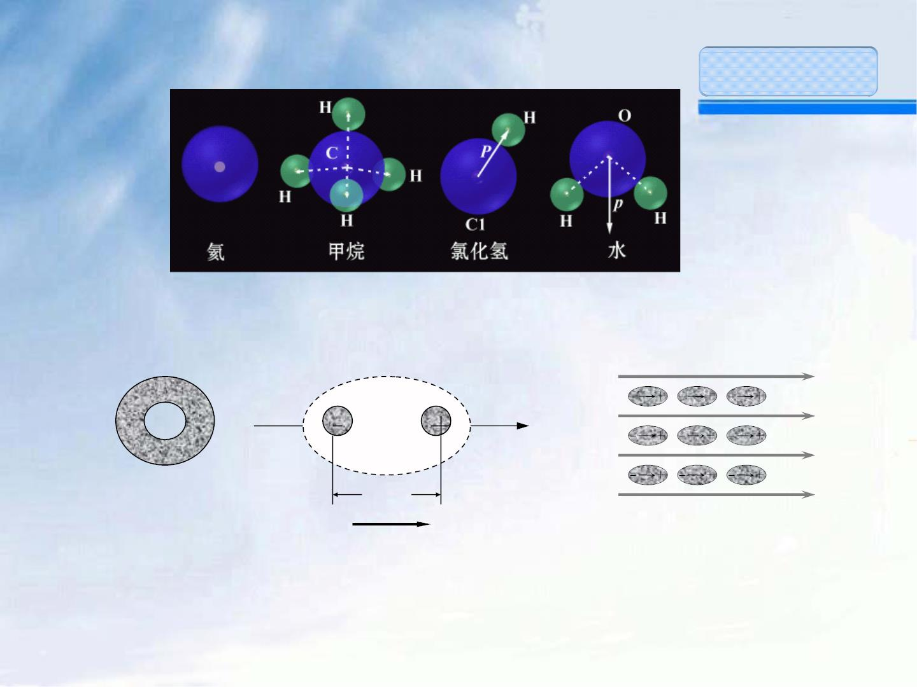
普通物理教案
无极分子与有极分子的极化：
±
E
E
l
p
无极分子的极化
44

Slide 29
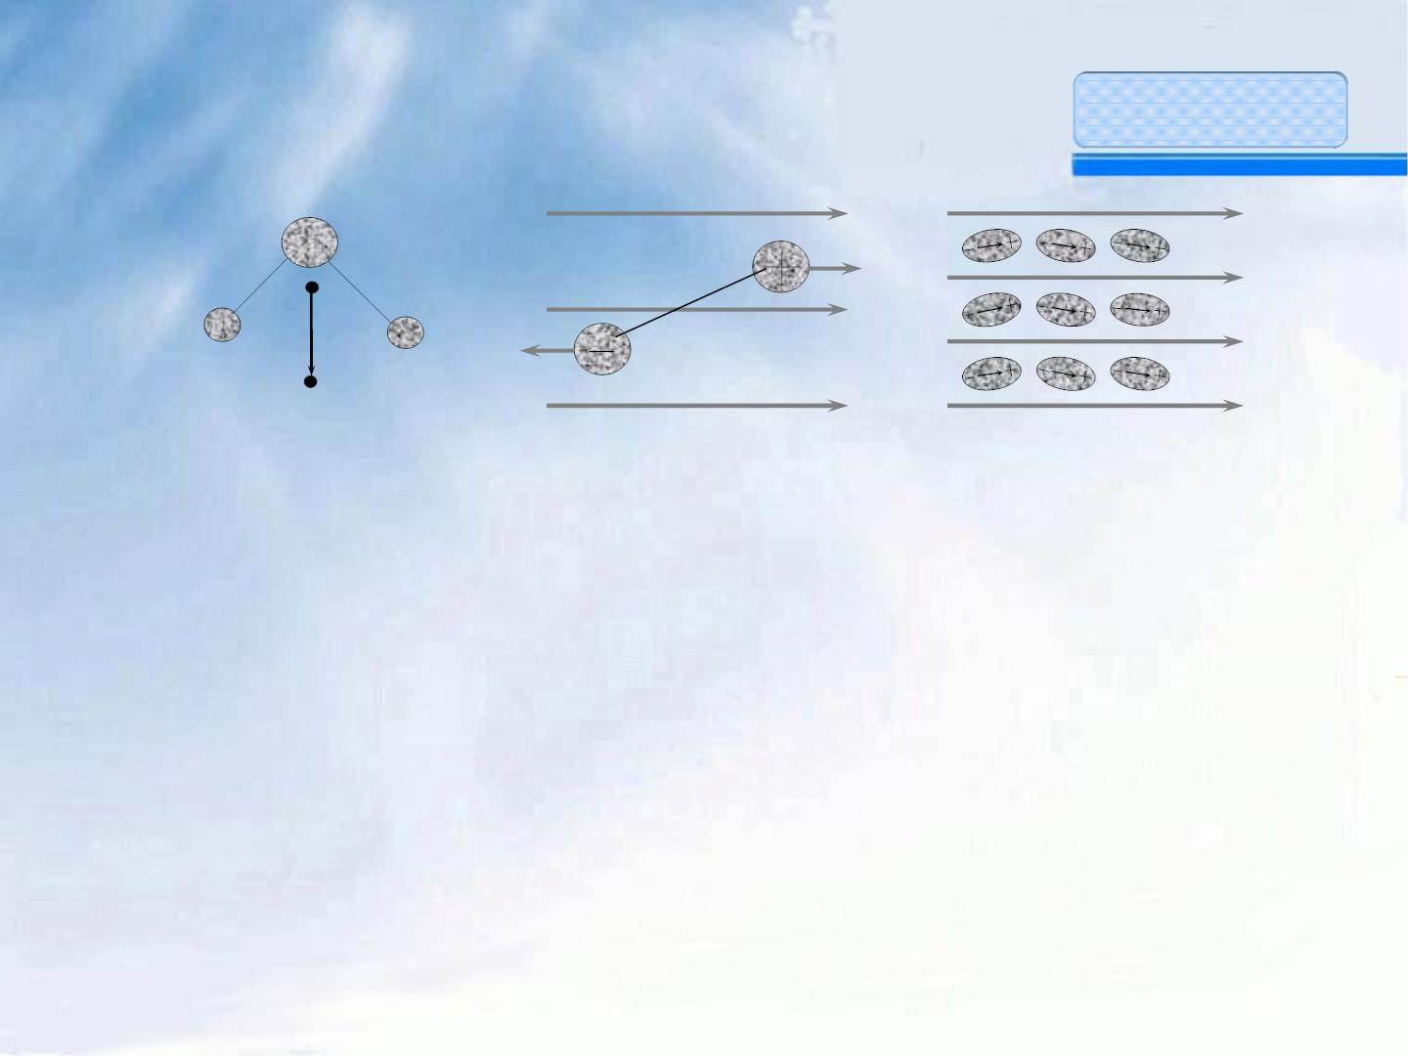
普通物理教案
O⁻
-q
f
p
E
H+
H+
f
E
+q
有极分子的极化
电介质的极化：电介质在外场中，在与外场E₀
的垂直的表面层里出现正负电荷层，这些电荷
不能自由移动，称为束缚电荷或极化电荷。这
种现象称电介质的极化。无极分子的极化称为
位移极化，有极分子的极化称为取向极化。
45

Slide 30
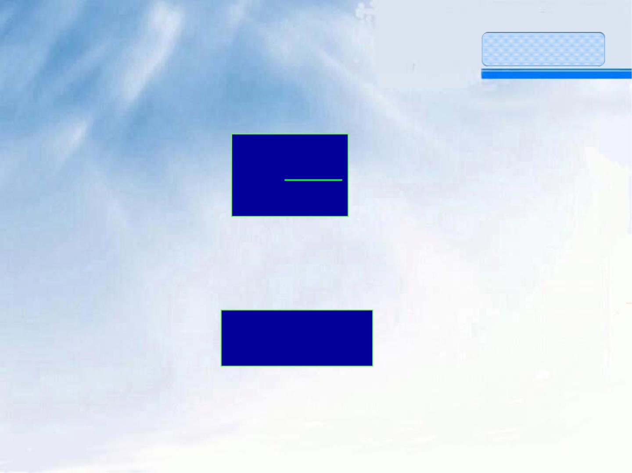
普通物理教案
三、电极化强度矢量 极化电荷面密度
单位体积内分子电偶极矩的矢量和
∑
ꢁ
ꢁ
p
P =
ΔV
称为电极化强度矢量。
实验表明，对大多数各向同性电介质：
ꢁ ꢁ
P = χ ε E
e 0
式中χ_{e} 称为介质的电极化率。
46

Slide 31
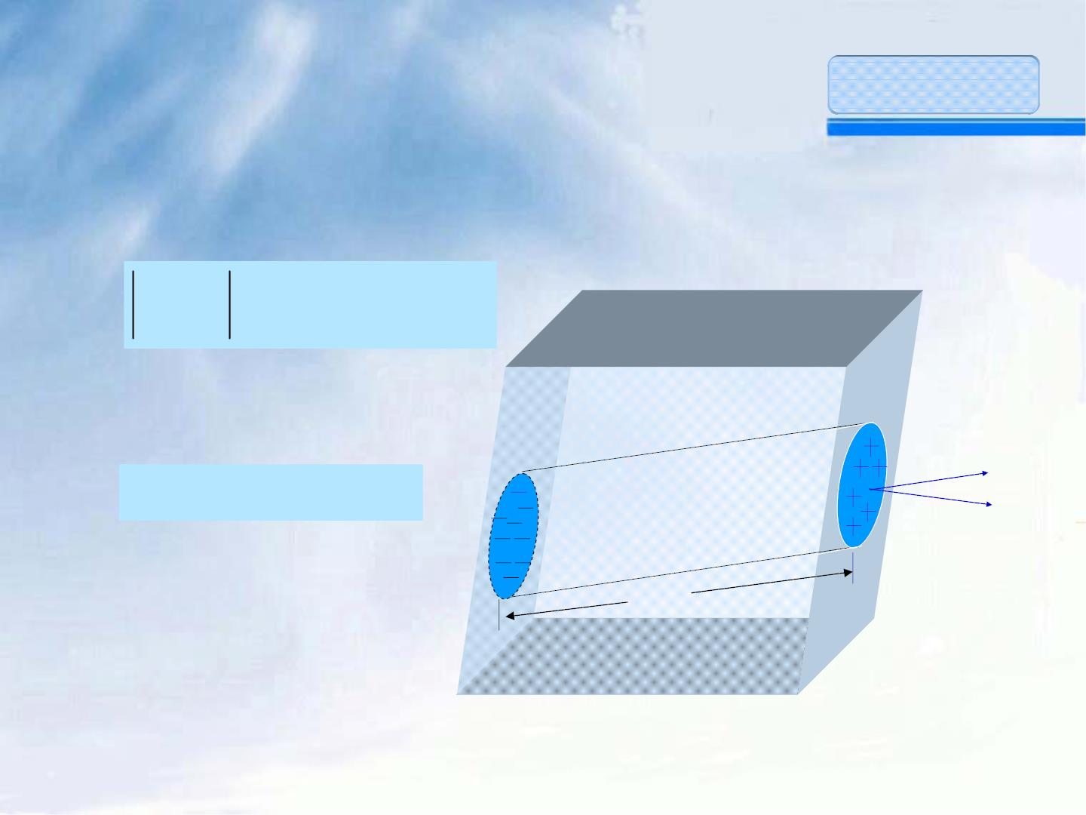
普通物理教案
电极化强度矢量与极化电荷面密度之间的关
系：斜柱体内分子的电偶极矩之和为
∑
ꢁ
′
p = qL = σ Lds
斜柱体的体积为：
ds
P
dV = dsL cosθ
θ
e_{n}
电极化强度矢量
P 的大小为：
L
47

Slide 32
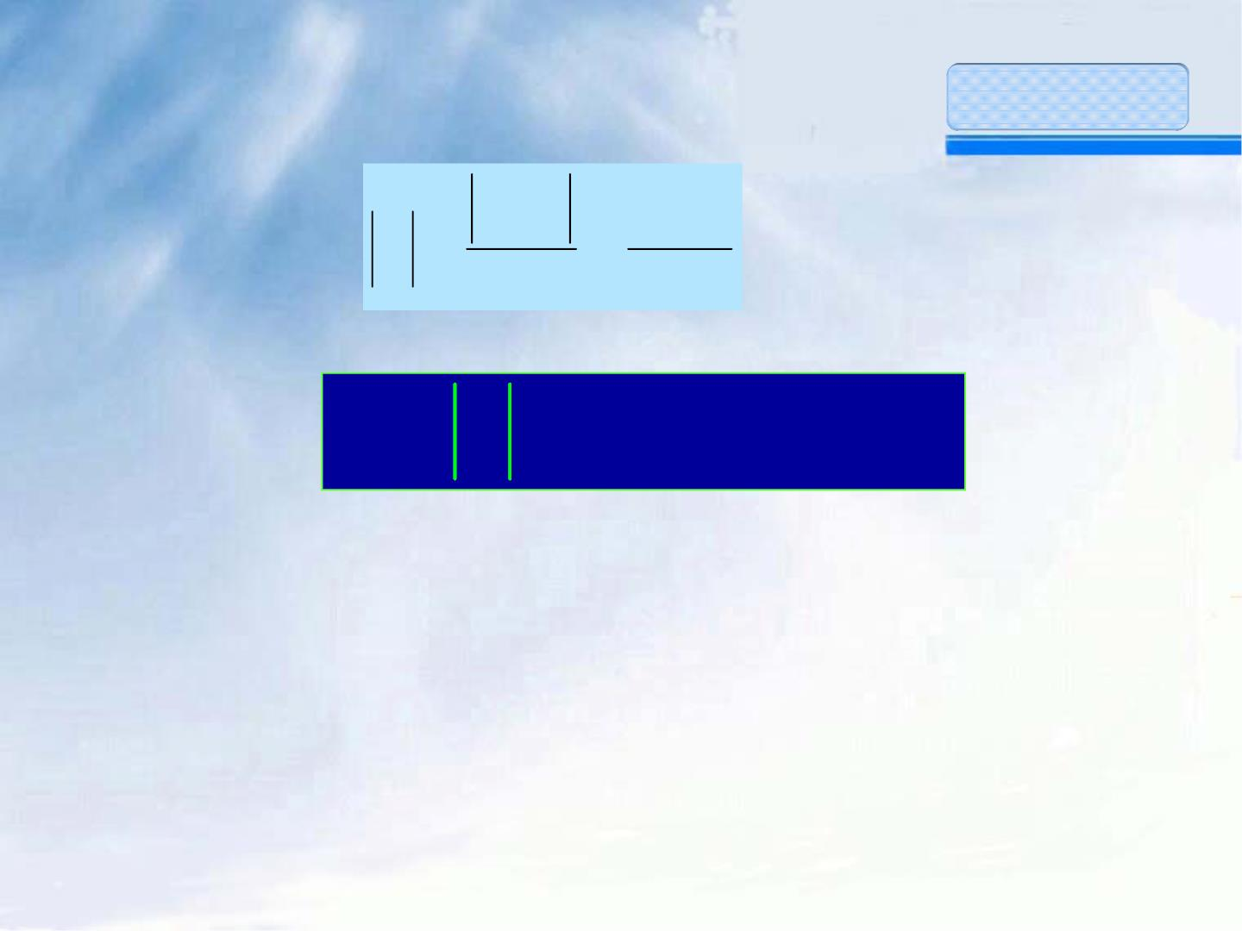
普通物理教案
∑
ꢁ
ꢁ
p
σ
′
P =
=
dV cosθ
ꢁ
ꢁ
ꢁ
′
σ = P cosθ = P = P⋅e
所以
n
n
电介质极化时的极化电荷面密度等于极化强度沿
外法线方向的分量。
上面讨论仅对均匀介质而言，对不均匀介质还可
能出现极化电荷体密度。
48

Slide 33
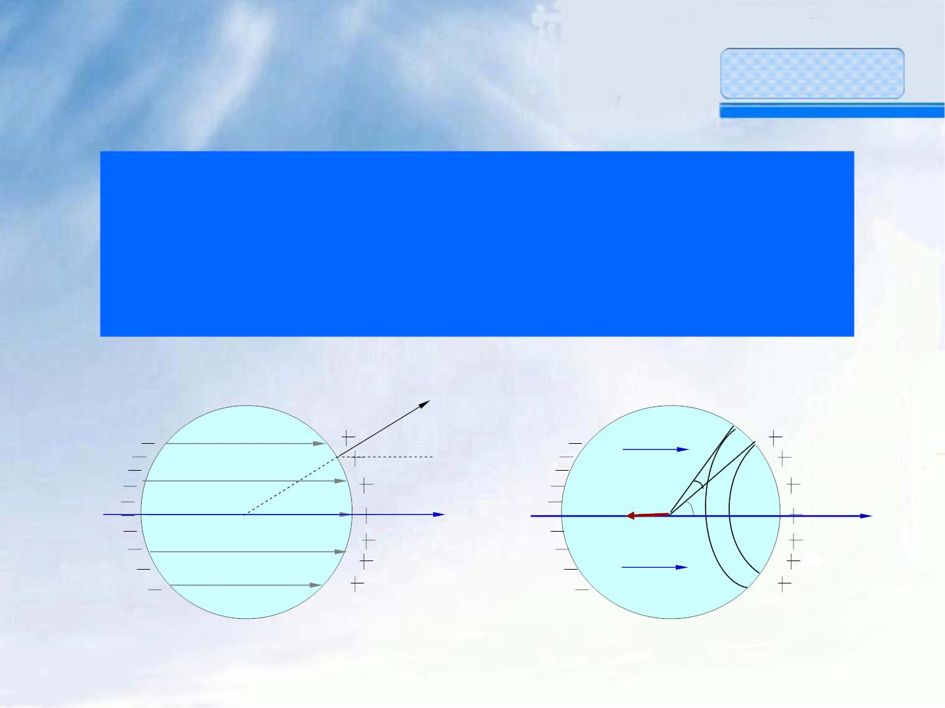
例题4：
普通物理教案
一个半径为R 的电介质球被均匀极化后，
已知电极化强度为P，求：⑴电介质球表面上
极化面电荷的分布；⑵极化面电荷在电介质球
心处所激发的场强？
e_{n}
P
P
θ
dθ
x
x
o
θ
dE′
49

Slide 34
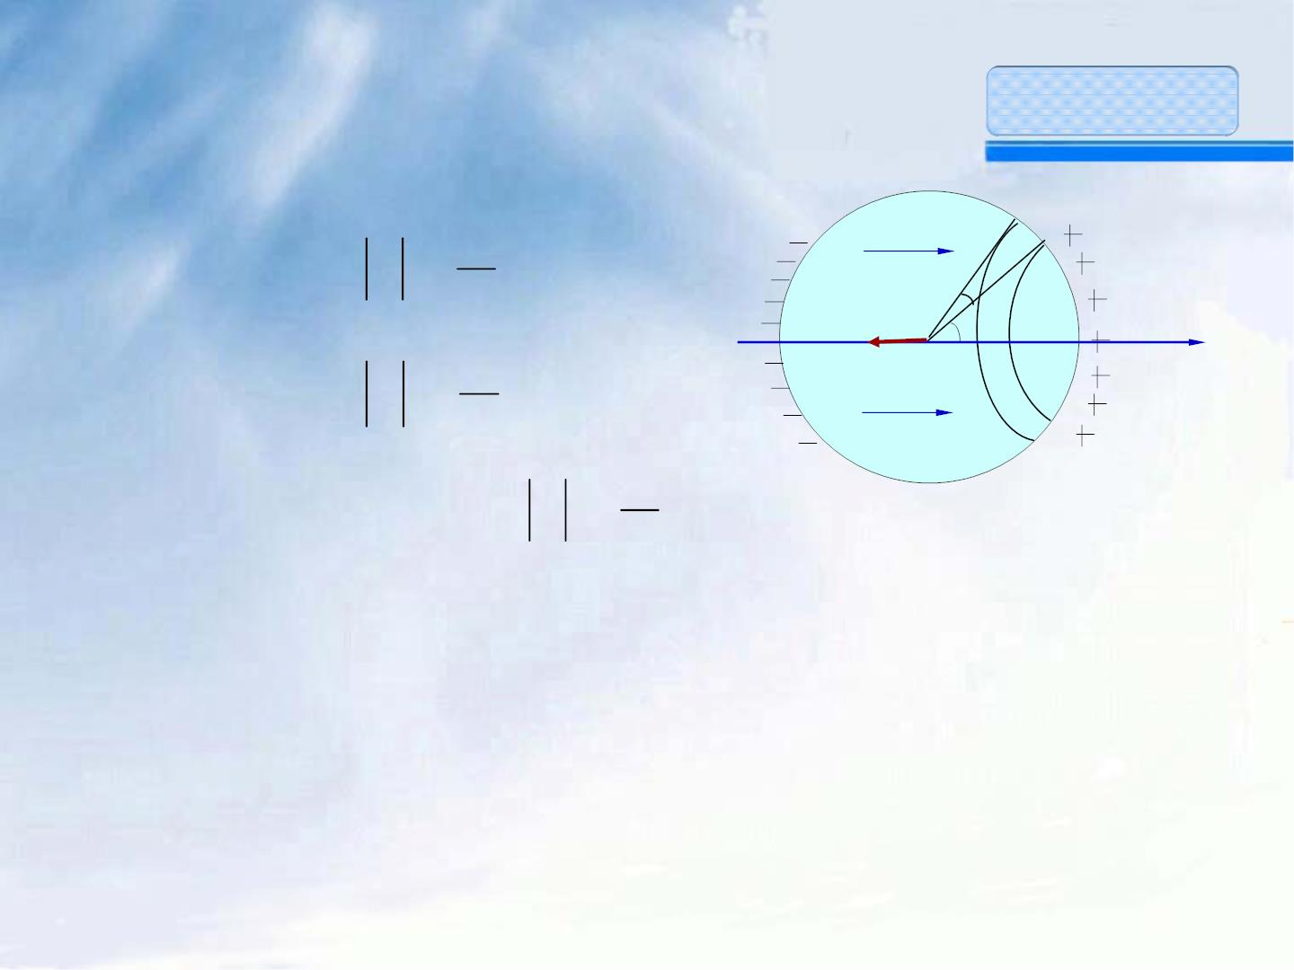
普通物理教案
解：⑴由于
σ ′ = Pcosθ
π
P
θ < , σ
′
在右半球， 为正
dθ
2
x
π
θ
θ > , σ
′ 为负
′
在左半球，
dE
2
π
′
在两球分界面上，
θ = , σ = 0
2
在轴线两端
θ = 0或π, σ
′
绝对值最大
⑵ 在球面上θ → θ + dθ
极化电荷为：
之间的环带上的
50

Slide 35

普通物理教案
′ ′
dq σ 2πRsinθ R dθ P2πR sinθ cosθdθ
= ⋅
⋅ =
2
此电荷在球心处所激发的场强：
′
dq
4πε₀R²
P
′ =
cosθ sinθ cos θdθ
dE
=
2
2ε
0
方向沿X轴的负方向。整个球面上的极化电荷在
球心处所激发的总场强为：
π
P
2ε₀
P
3ε₀
∫ ∫
′ ′
E = dE =
sinθ cos² θdθ =
0
51

Slide 36
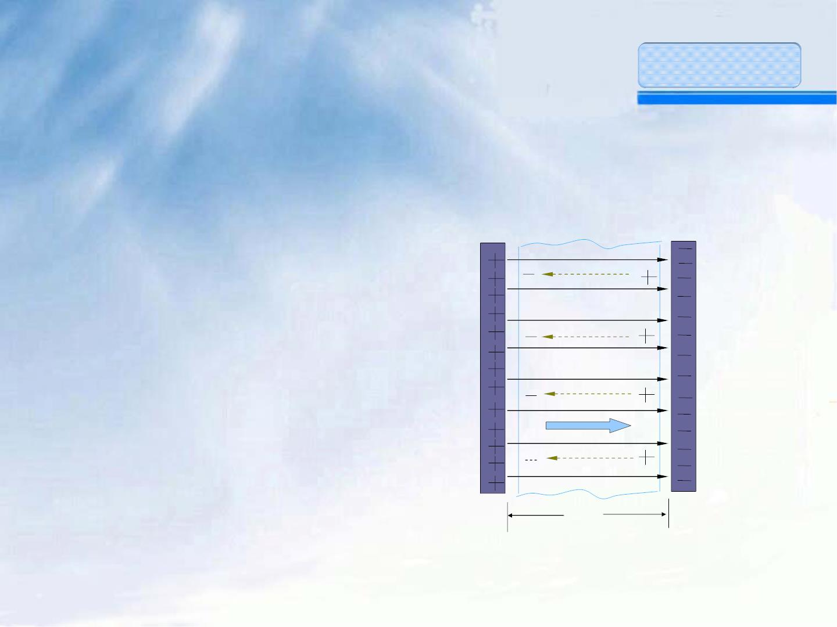
普通物理教案
§10-4 电介质中的静电场的基本定理
一、电介质中的场强
+σ₀ -σ´
+σ´ -σ₀
E₀ 表示自由电荷激
发的电场，E´ 表示
极化电荷激发的电场
，介质中的合场强：
E´
E₀
E= E₀+ E´
E
A
d
B
52

Slide 37
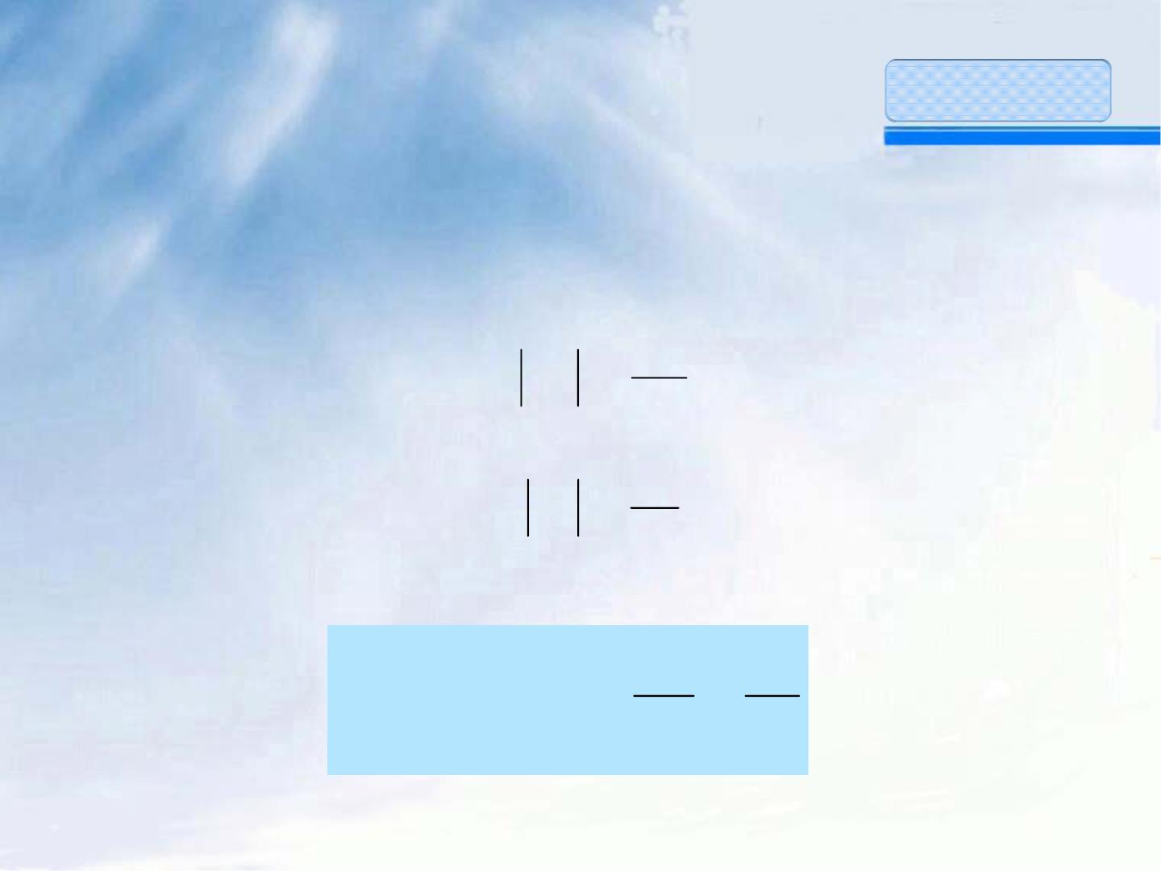
普通物理教案
对充满极化率为χ 的电介质的无限大平行板
e
电容器，设自由电荷密度为±σ ，介质表面的
0
束缚电荷密度±σ′
σ
ε₀
自由电荷的场强：
E₀ =
0
束缚电荷的场强： E′ = ^{σ ′}
ε
合电场的场强为：
0
σ σ
′
′
E = E − E = −
0
0
ε ε
0
0
53

Slide 38
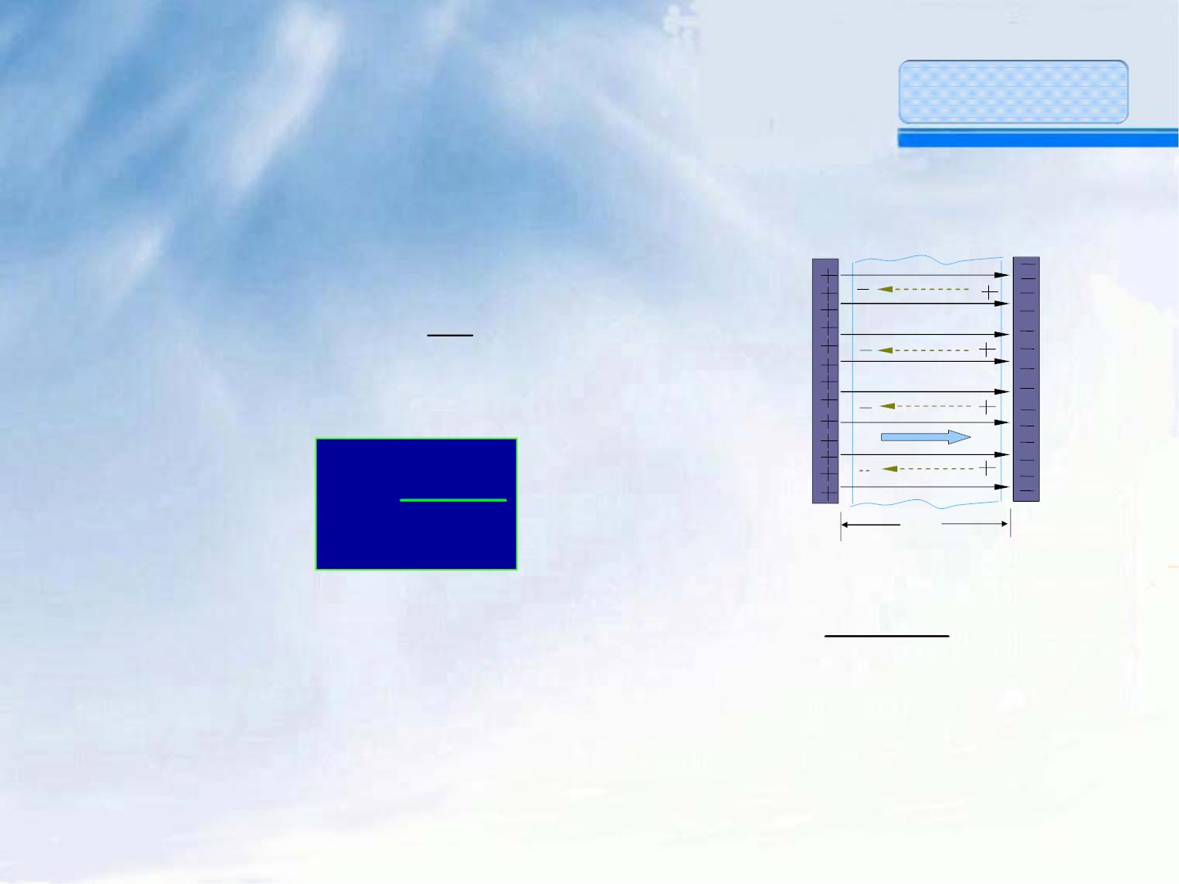
普通物理教案
介质中的电极化强度 P=χ_{e}ε₀E ，又 σ′=P
代入上式：
+σ₀ -σ´
+σ´ -σ₀
P
E´
E = E − = E − χ E
0
ε
0
e
0
E₀
^{E}0
1+ χ_{e}
E
E =
A
d
B
1
电介质内部的场强E 是场强E 的 倍。
0
1+ χ_{e}
平行板电容器两极板间的电势差：
54

Slide 39

^{σ}0^{d}
普通物理教案
U = Ed =
ε (1+ χ )
0
e
设极板的面积为S，总电荷量q=σ₀S，按电容
器的定义：
q ε (1+ χ )S
C = =
0
e
=(1+ χ_{e} )C₀
U
d
插入电介质，电容为原来的ε_{r} 倍，由上式可知：
ε =(1+ χ ) ε = ε ε = + χ ε
(1 )
r
e
r 0
e
0
ε 称为介电常数或电容率。
55

Slide 40
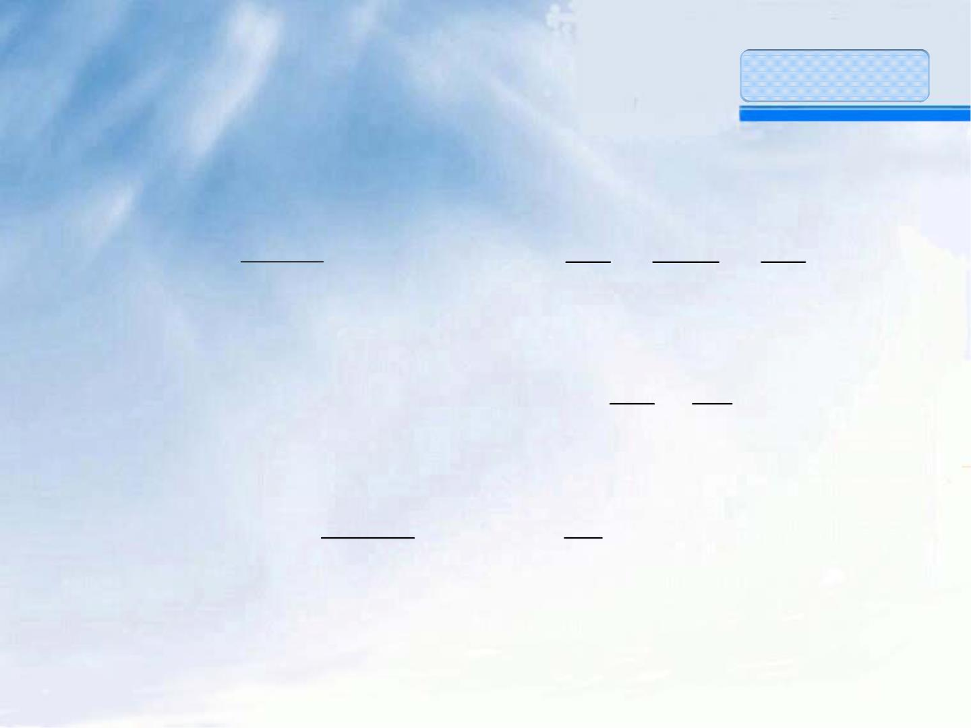
普通物理教案
ε, ε_{r} , χ_{e}
三者得一可求出其他两个。
E σ σ
^{E}0
E = = =
式可知：
从
E =
0
0
0
1+ χ_{e}
ε ε ε ε
r
r 0
σ σ ′
E = E − E′ = −
将此关系代入
0
0
ε ε
0
0
ε −ε
⎛ ⎞
1
′
σ = ⎜ − ⎟σ
σ =
0
1
ε
0
⎜ ⎟
0
ε
⎝ ⎠
r
56

Slide 41
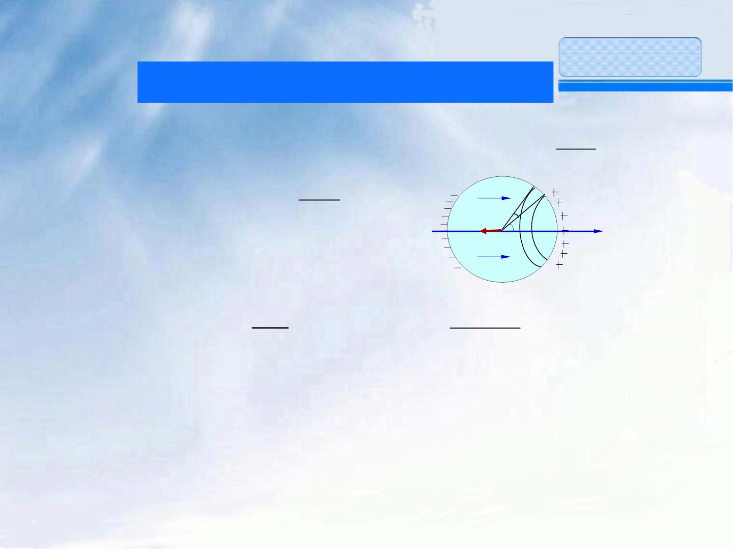
普通物理教案
例5：介质球被极化后球心的合场强？
ꢁ
ꢁ
P
′
极化电荷在球心所激发的场强：E = −
3ε₀
P
合场强：^{E = E}₀ ⁻
P
ε
3
x
0
θ
因
P = χ ε E
代入上式：
E₀
e 0
^{χ}e
3
ε_{r} +
^{E = E}0 ⁻
E
或：E
=
^{E}0
3
2
ε + 2 > 3
由于 ，故电介质内的场强是减弱的。
r
在介质球外部，靠近上下区域，合场强减弱，
靠近左右区域，合场强增强。
57

Slide 42
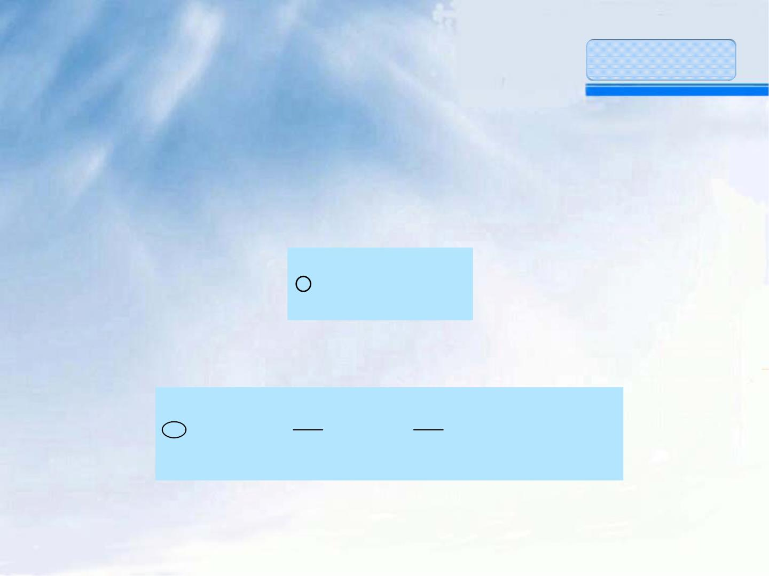
普通物理教案
二、有电介质时的高斯定理 电位移矢量D
极化电荷与自由电荷一样，它所激发的还是静
电场。环路定理仍然成立：
ꢁ ꢁ
∫
E ⋅ dl = 0
L
高斯定理也仍然成立：
ꢁ
ꢁ 1
1
∫∫
∑ ∑ ∑
E ⋅ds = q =
(
q + q′
)
ε
ε
0
S
0
0
58

Slide 43
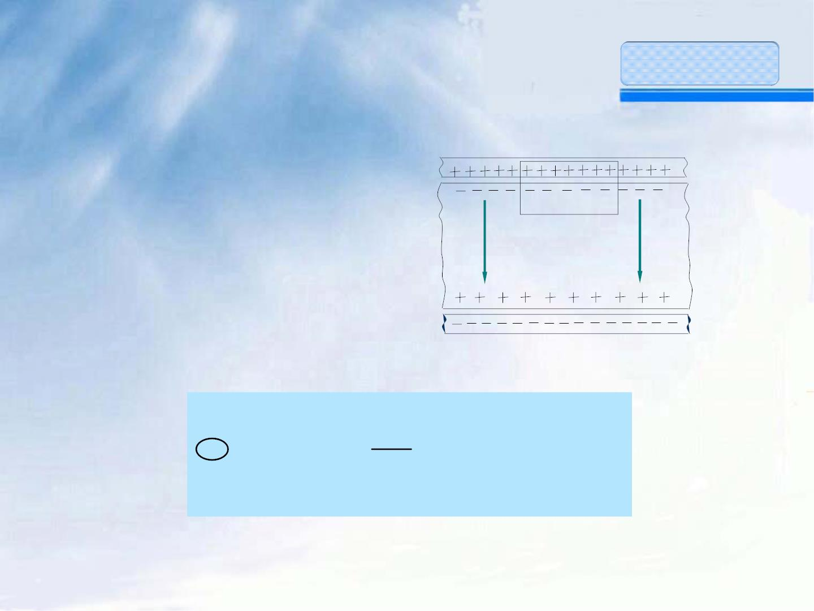
普通物理教案
上式中极化电荷的分布
比较复杂，它与E相互
关联，一般无法预知。
图示为平行板电容器，
在介质和金属板间做圆
柱体高斯面，得：
S₁
+σ
-σ′
0
^{E S}2 ^{P}
′
+σ
-σ₀
ꢁ
ꢁ 1
∫∫
′
E ⋅ds = (σ S −σ S )
ε
0 1
2
S
0
59

Slide 44
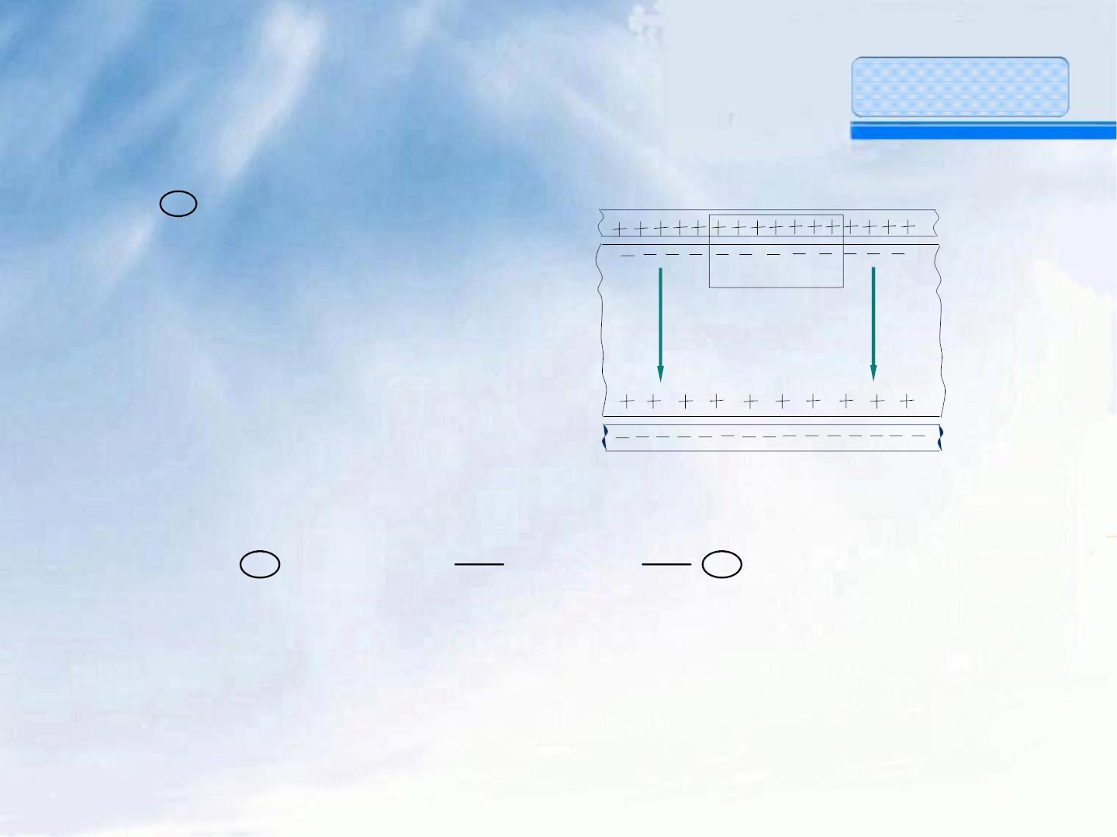
普通物理教案
ꢁ
ꢁ
ꢁ
ꢁ
S₁
∫∫ ∫∫
P⋅ds = P⋅ds
+σ
-σ′
0
S
S
2
′
= PS = σ S
E S₂ P
2
2
+σ′
-σ₀
将此式代入高斯定理：
ꢁ
ꢁ 1
1
ꢁ
ꢁ
∫∫
∫∫
E ⋅ds = σ S − P⋅ds
ε
0 1
ε
S
0
0
S
上式化简：
60

Slide 45
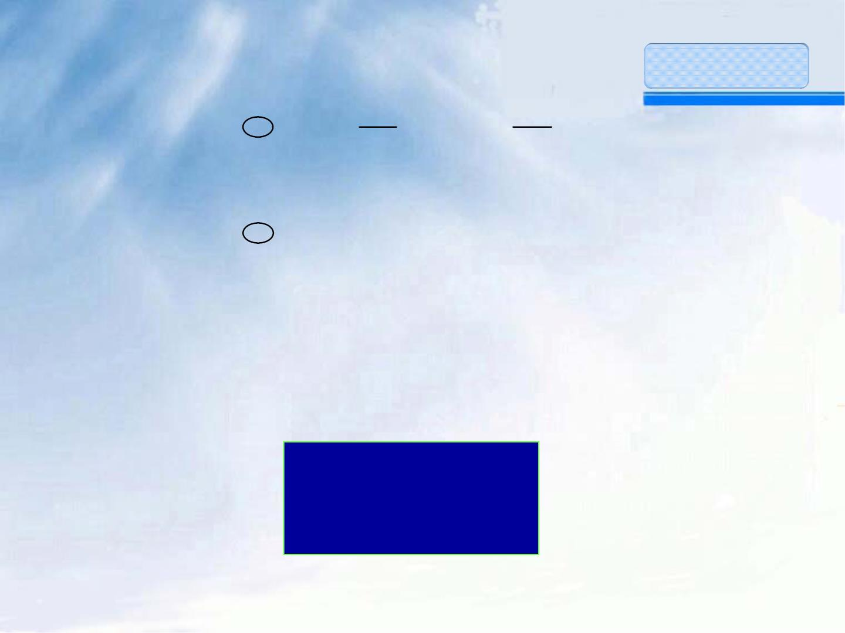
ꢁ
普通物理教案
ꢁ
P ꢁ q
∫∫
(E + )⋅ds =
0
ε
ε₀
S
0
ꢁ ꢁ
ꢁ
∫∫
(ε E + P)⋅ds = q
0
0
S
ꢁ ꢁ ꢁ
定义电位移矢量：
D = ε E + P
0
有电介质时的高斯定理为：
ꢁ
ꢁ
ꢃ∫∫
D⋅ds = q
0
S
61

Slide 46

普通物理教案
上式虽然从平行板电容器推得，
但它是普遍适用，是静电场的基本定理之一。
引进电位移线：1.电位移线上每一点的切线方
向和该点的电位移D的方向相同；2.垂直于电
位移线的单位面积上通过的电位移线数等于该
点的电位移D的量值。
电介质中的高斯定理：通过电介质中任一闭
合曲面的电位移通量等于该面所包围的自由
电荷量的代数和。
D的单位是C/m²。
62

Slide 47

普通物理教案
对电位移矢量D的几点说明：
1.电位移矢量没有明显的物理意义；
2.通过闭合曲面的电位移通量只与自由电荷有关；
3.电位移矢量决定于自由电荷与极化电荷的分布；
4.电位移矢量的定义式对各向同性和各向异性的
介质都适用。
D, E, P 三矢量之间的关系
ꢁ
ꢁ
P = χ ε E
对各向同性的介质：
矢量的定义式：
，代入电位移
e 0
63

Slide 48

普通物理教案
ꢁ ꢁ ꢁ ꢁ ꢁ ꢁ
D = ε E + P = ε E + χ ε E = ε ε E
0
0
e 0
0 r
ꢁ ꢁ
D = ε E
上式在各向异性的介质中并不适用，因为D, E,
P 三量的方向可能不同。
例题6:
一半径为R的金属球，带有电荷q₀，浸埋在均匀
“无限大”电介质中（介电常数为ε），求球外
任一点的场强及极化电荷分布？
64

Slide 49
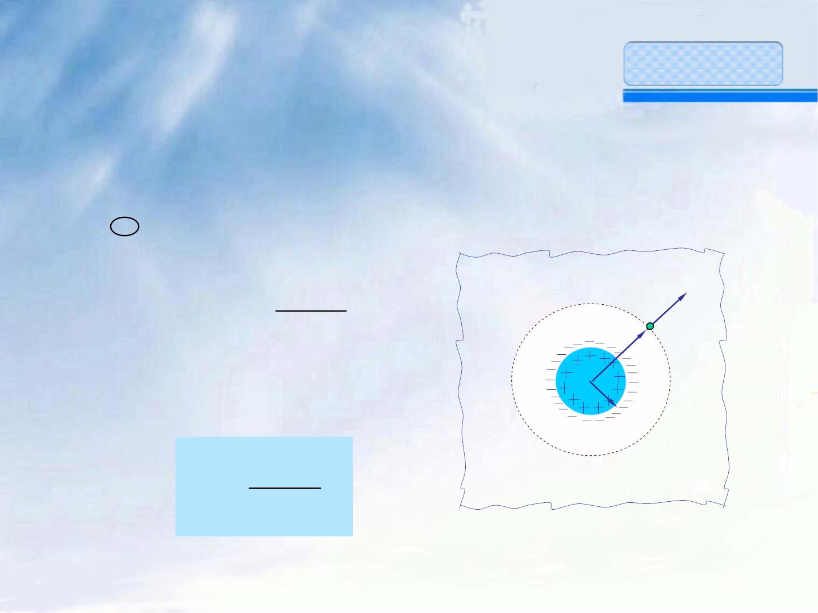
普通物理教案
解：由题意可知，介质中的电场具有球对称性
，则由高斯定理：
ꢁ ꢁ
∫∫
⋅ = π
D dS D4 r q
2
=
0
S
q₀
4πr²
ε
D =
所以
r
^{q}0
R
写成矢量式为：
ꢁ
S
q ꢁ
4πr³
D =
0
r
65

Slide 50

ꢁ ꢁ
D = εE
普通物理教案
因 ，则场强为：
ꢁ
ꢁ
ꢁ
D q ꢁ q ꢁ E
E = =
0
r =
0
r =
0
ε 4πεr³
4πε ε r³
ε_{r}
0 r
ꢁ ꢁ ꢁ
电极化强度矢量
D = ε E + P
0
ꢁ
q ꢁ
q ꢁ
P = r − ε
0
0
r
4πr
3
0
4πε ε r
3
0 r
q
4πr
⎛ ⎞
ε −1
ꢁ
= 0
⎜ ⎟
r
r
⎜ ⎟
3 ε
⎝ ⎠
r
66

Slide 51
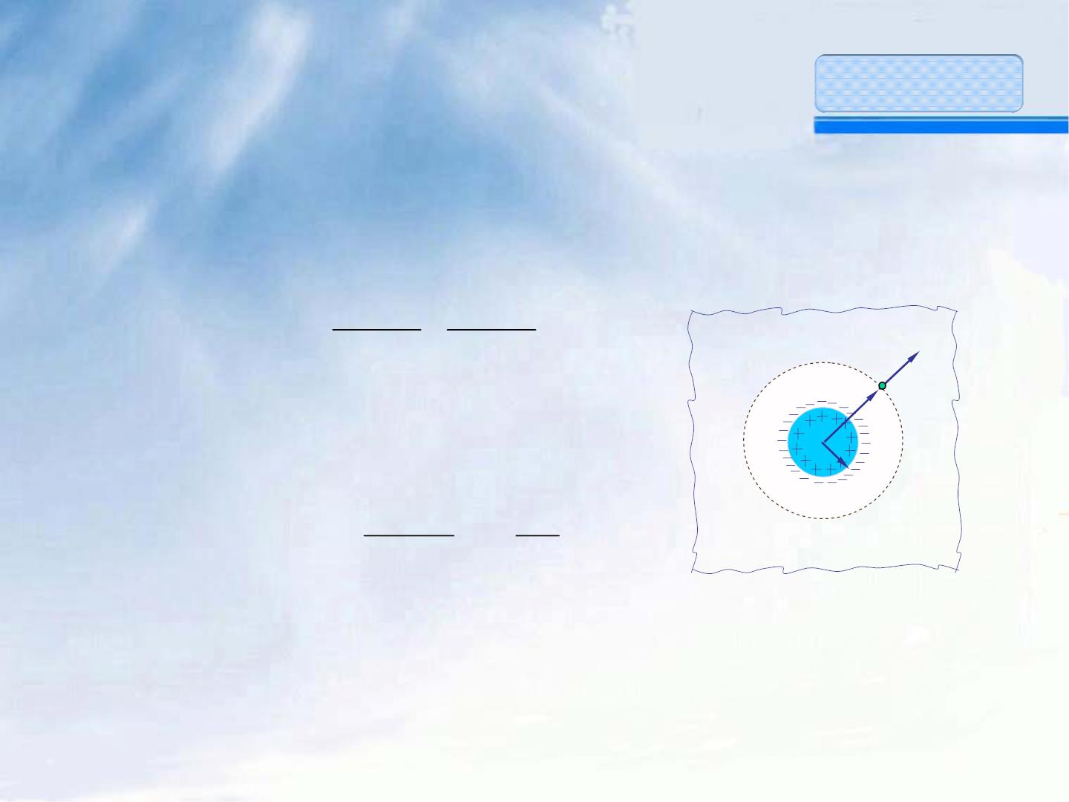
普通物理教案
ꢁ
ꢁ
′
金属球表面的极化面电荷密度
σ = P ⋅e
ꢁ
n
e 是介质外法线方向的单位矢量，与r反向：
n
⎛ε − ⎞
q
1
σ ′ = − 0 ⎜
r
⎟
4π
2
⎜
ε_{r}
⎟
ε
R
⎝
⎠
r
自由电荷与极化电荷的总量为：
q₀
R
⎛
⎞
ε −1 q
S
− ⎜
r
⎟
= ⁰
q q
⎜
⎟
0
0
ε
ε
⎝ r ⎠
r
由于总电荷量减小到自由电荷量的1/ε_{r} ，介
质中的场强减小为真空时的1/ε_{r} 倍。
67

